Slide 1
GAIA 구성
최범철 과장

Slide 2
Contents
GAIA를 구성하는 부품의 명칭과 기능을 알아보자.
1. 개요
2. 전면부 구성
3. 내부 구성
4. 우측부 구성
5. 후면부 구성
6. 상부 구성
7. Sensor 구성
8. Process

Slide 3
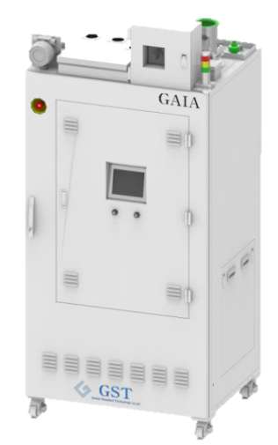
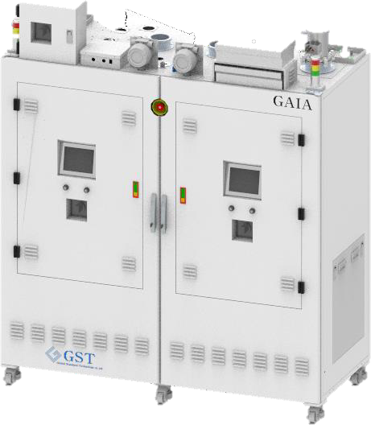
1. 개요
■ GAIA ( GST Advanced Innovative Abatement )
Single
Scrubber Type | Burn & Wet Type
Model | GAIA-I Single / Dual
Dimension | Single : 780(W) x 1,000(D) x 2,194(H) Dual: 1840(W)x780(D)x1874(H)
Application | Semiconductor & Display
Inlet Qty | 1~6 Inlet [NW40 / NW50]
Total Flow capa | 1000slm
PM Target | 3 Months
Dual

Slide 4
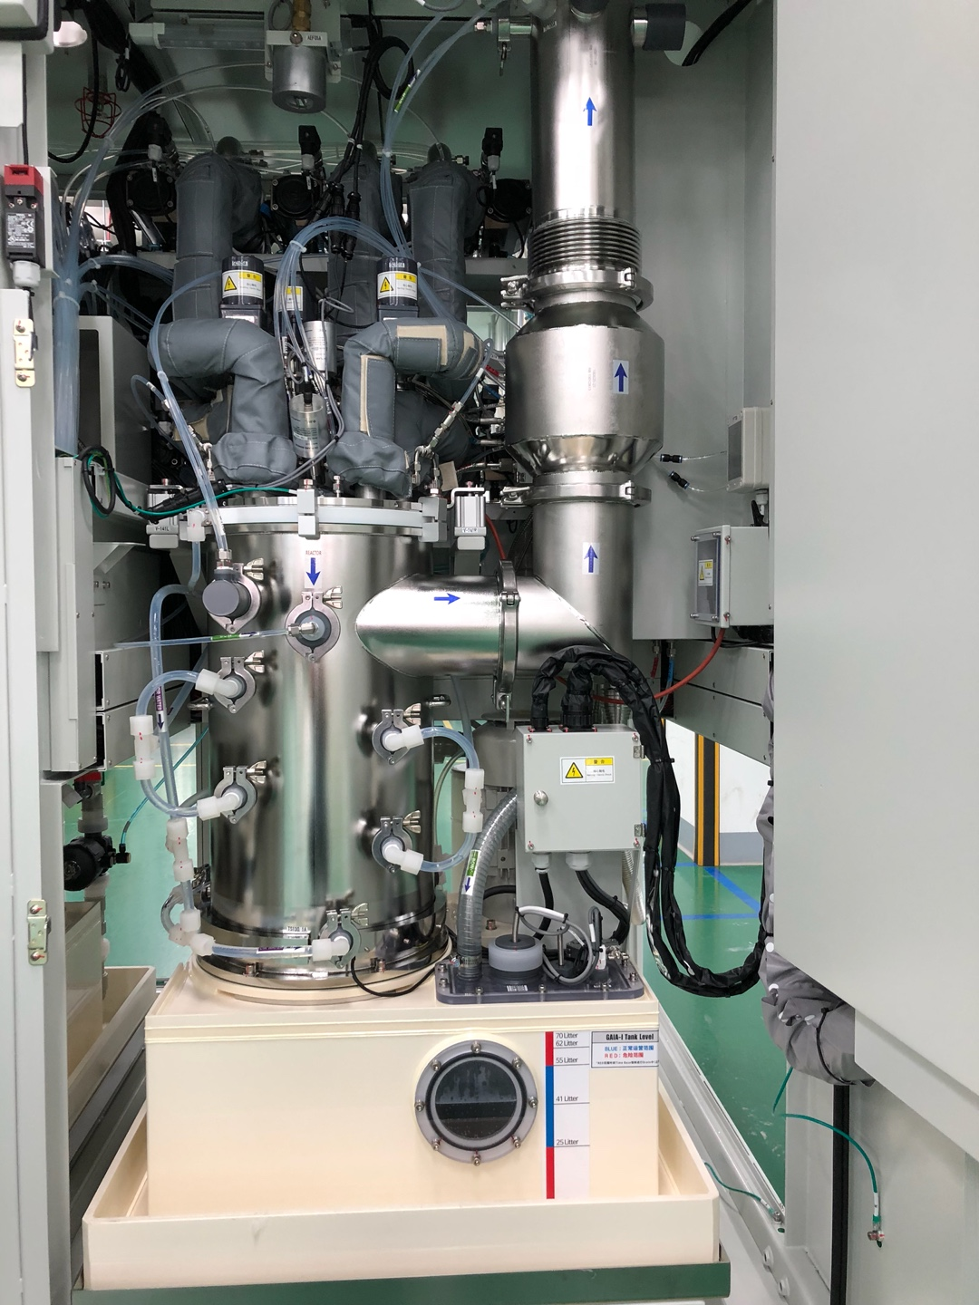
1. 개요
■ GAIA Waste Gas Flow
Gas Out
Process Chamber
Gas In
Vacuum Pump
GAIA Scrubber
Exhaust Duct
대기 배출

Slide 5
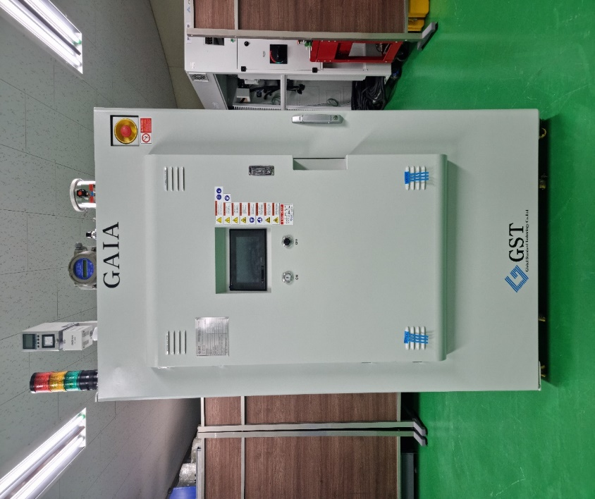
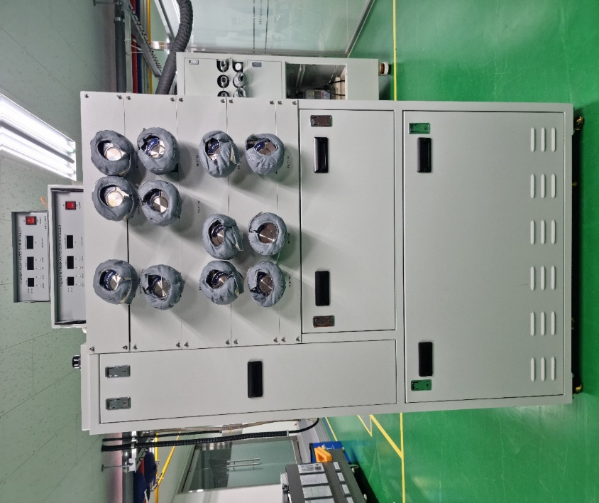
1. 개요
■ GAIA 외관
전면
후면

Slide 6
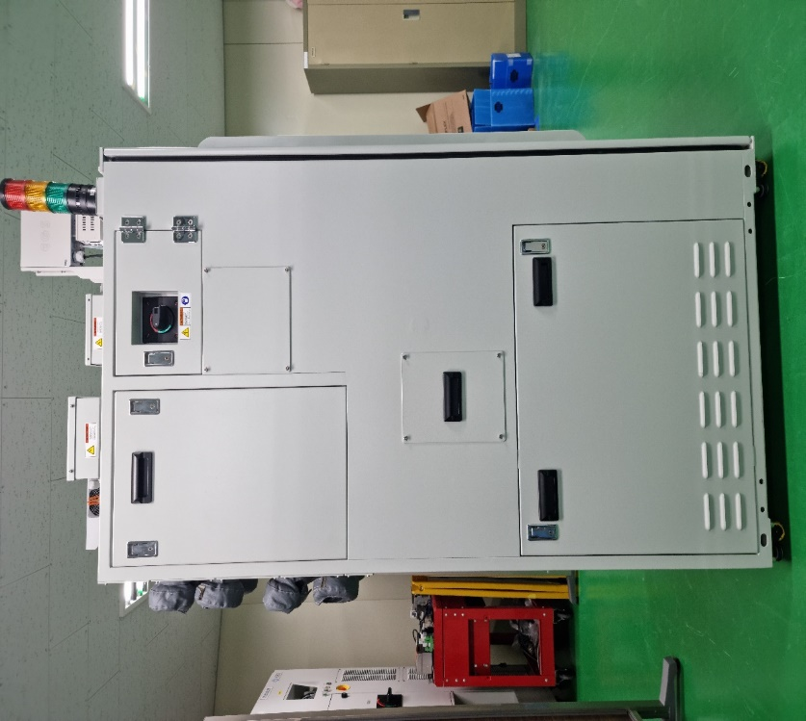
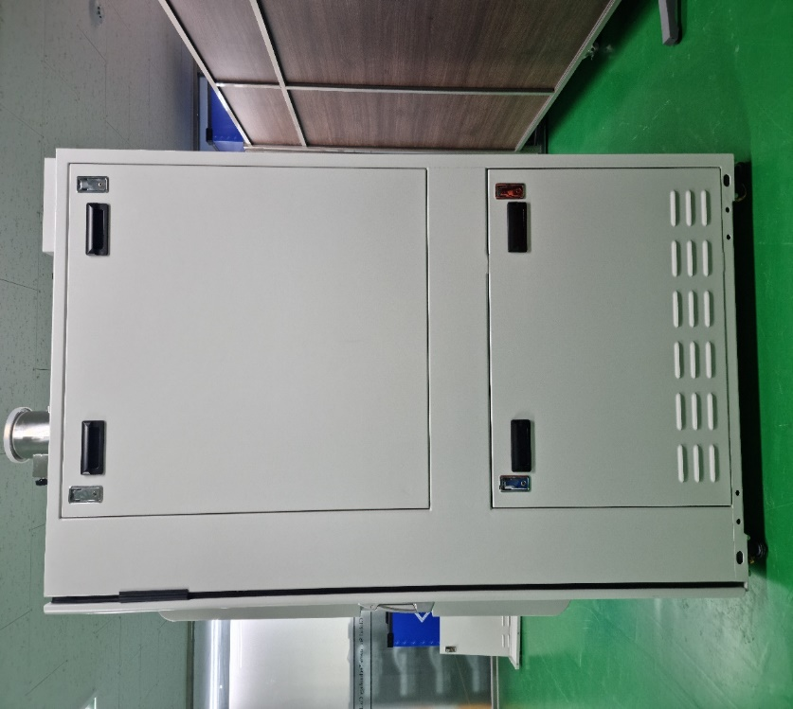
1. 개요
■ GAIA 외관
좌면
우면

Slide 7

2. 전면부 구성
3
4
4
(1) Touch Panel
(2) Power Switch
(3) EMO Switch
(4) 배기 팬
(5) 전장부 Door Switch
5
1
2
4
4

Slide 8
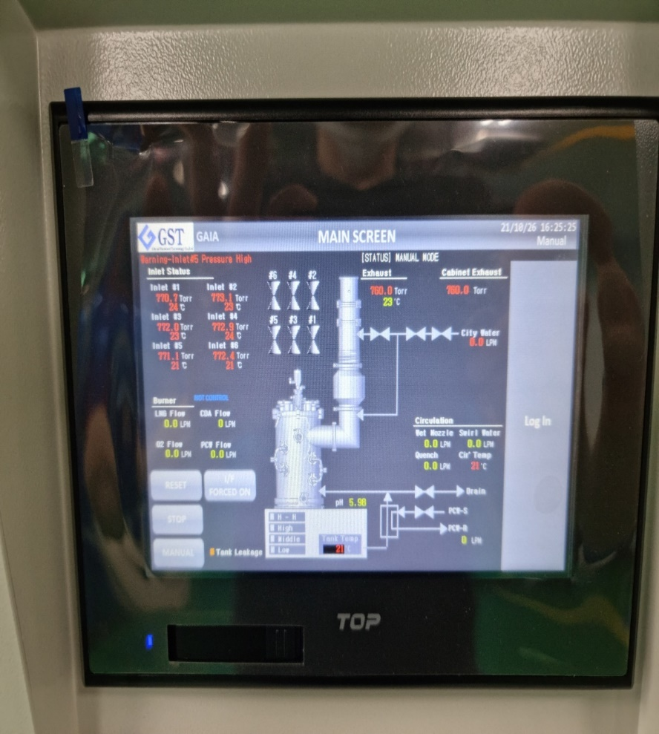
2. 전면부 구성
(1) Touch Panel (터치판넬)
- 설비 내 Sensor의 Data 값을 표시
- 설비의 현재 상태를 시각적으로 표시
- 발생된 Alarm, Warning 메시지 표시
- Alarm, Warning 값 설정
- 설비 기본 조작 (운전, 정지, 리셋)
- 설비 운영에 필요한 Parameter 설정

Slide 9
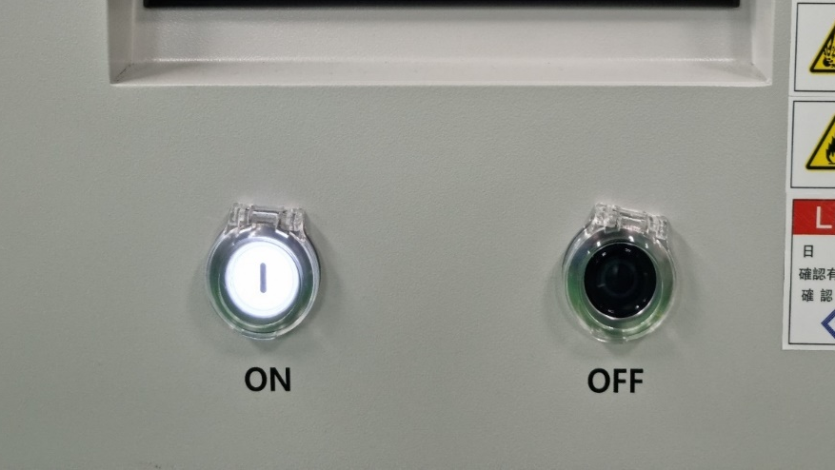
2. 전면부 구성
(2) Power Switch (파워 스위치)
- 설비의 전원 ON/OFF 기능

Slide 10
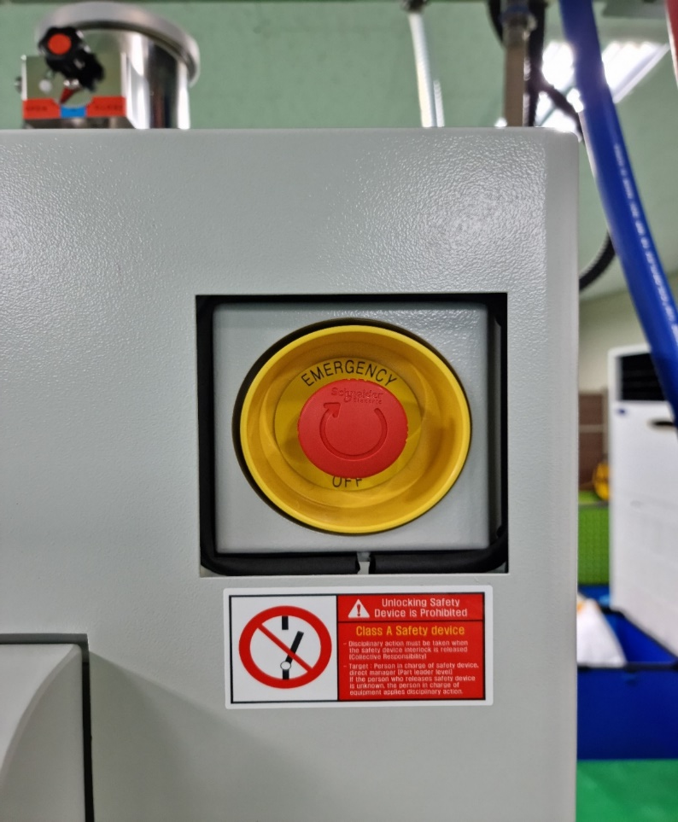
2. 전면부 구성
(3) EMO Switch
- Emergency Switching Off
- 긴급 상황 발생 시 전원을 차단하는 스위치

Slide 11
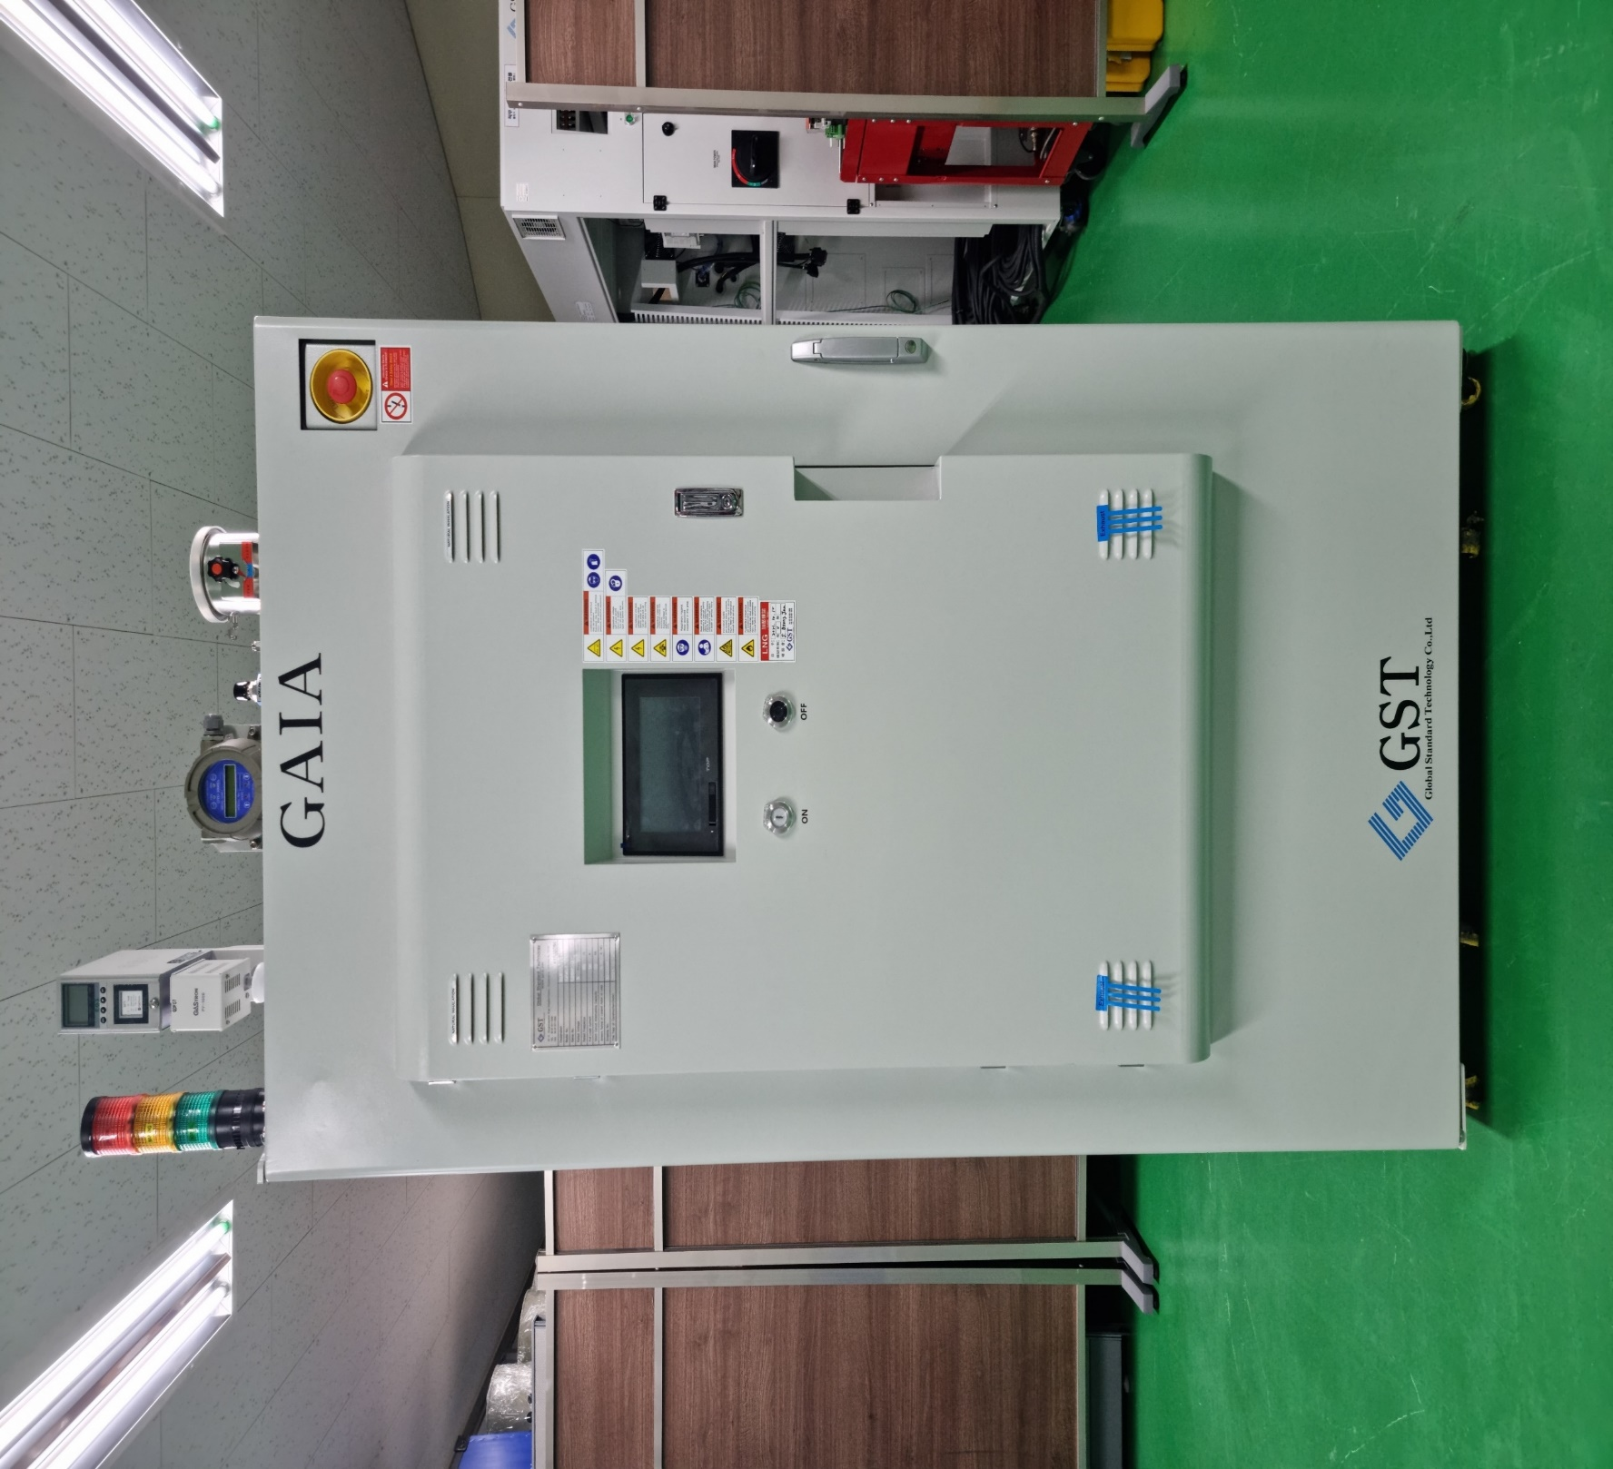
2. 전면부 구성
(4) 배기팬
- 상단 2개, 하단 2개로 구성
- 전장부 내 열을 배출하는 기능

Slide 12

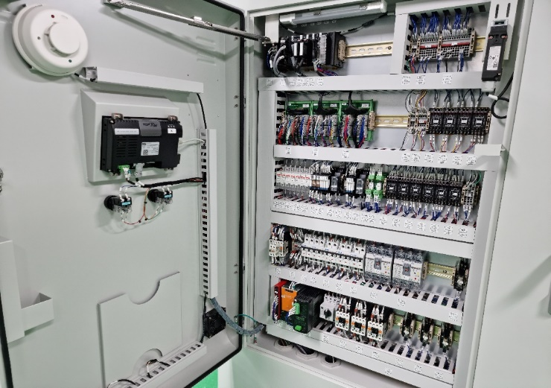
2. 전면부 구성
(5) 전장부 Door Switch
- 전장부 Door Open Switch

Slide 13
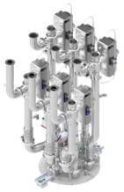
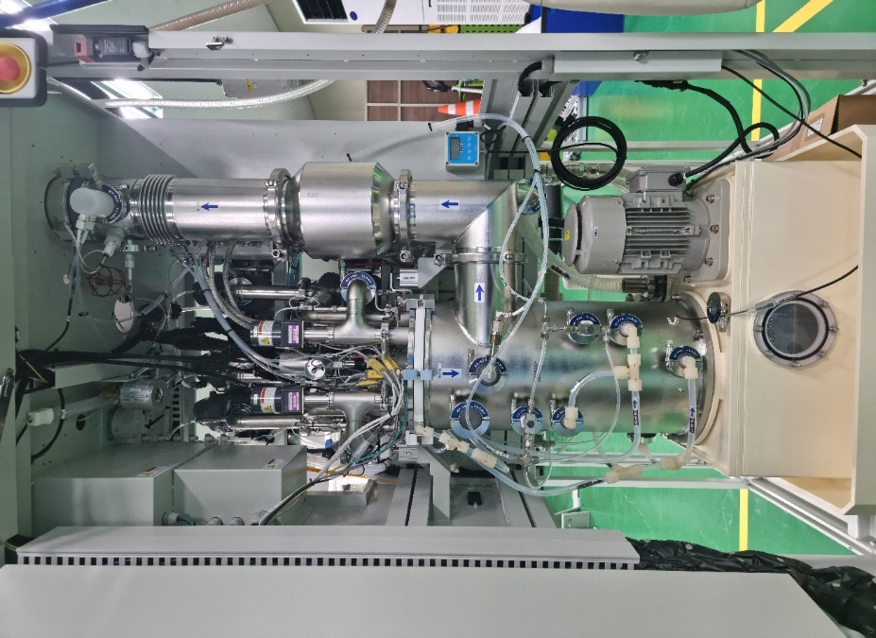
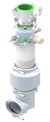
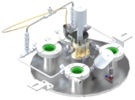
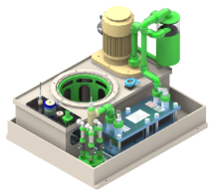
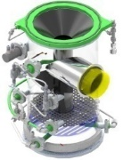
3. 내부 구성
▶ Gas 처리 프로세스에 맞춰 Gas Inlet, Burner, Reactor, Wet Tower, Wet Tank로 구성됩니다.
Gas Inlet
- Heating Jacket
NW40, 50 3-Way V/V
Inlet Scrapper
Hot N2
Pressure & Temp sensor
Wet Tower
- Special design for gas flow
Fresh water spray
Venturi (Option)
Burner
- LNG/O2 Nozzle
UV Sensor 2ea
Hastelloy
Inlet N2 Sleeve
Wet Tank
- PVC material
- Temp, leak, level
sensor
HCS powder filter
H/E Hastelloy
Reactor
- Hastelloy
- Y reactor zone
- Y zone water
curtain

Slide 14
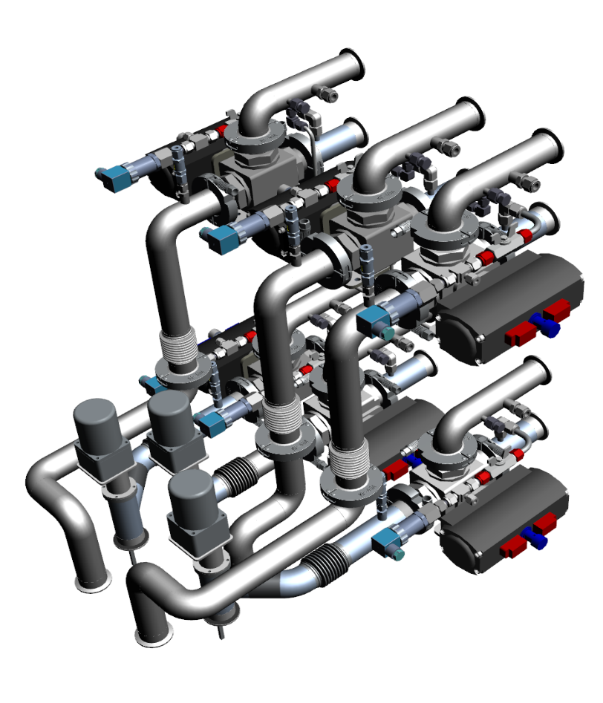
3. 내부 구성 – Gas Inlet
2
(1) 3Way-Valve
(2) Inlet Pressure Sensor
(3) Inlet Pipe
(4) Motor Scraper
3
4
1

Slide 15
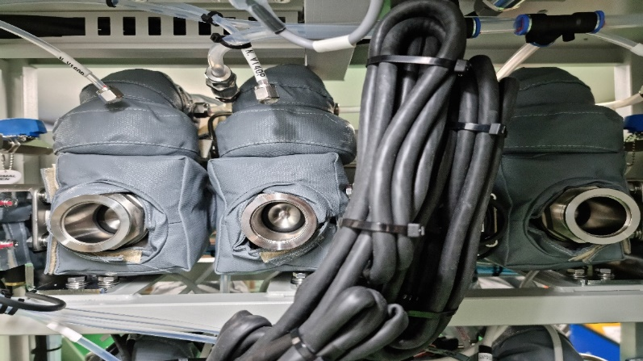
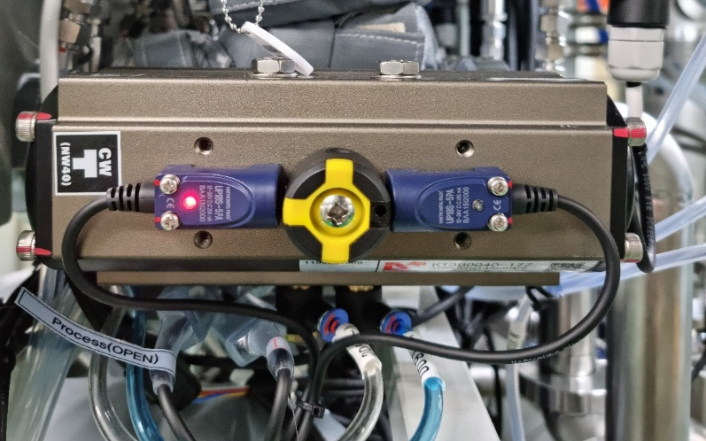
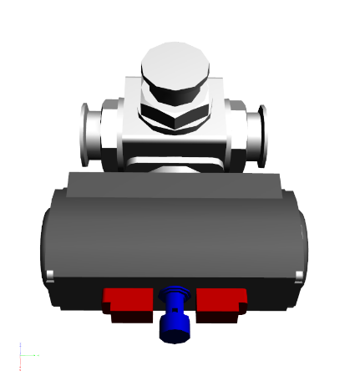
3. 내부 구성 – Gas Inlet
(1) 3Way-Valve
- 3가지 방향을 가지고 있는 밸브
- Elbow로 유입된 Waste Gas를 설비의 상태에
따라 경로를 변경해주는 밸브
- Open : Burner 로 유입
- Close : Bypass되어 백업설비로 유입
Bypass
Burner
Waste Gas

Slide 16
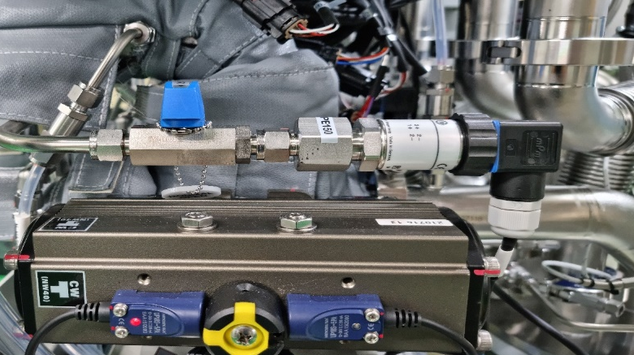
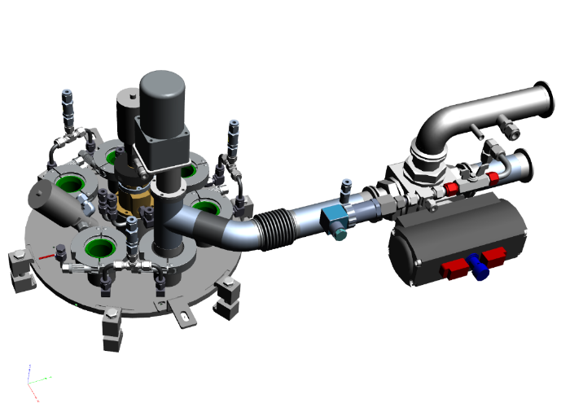
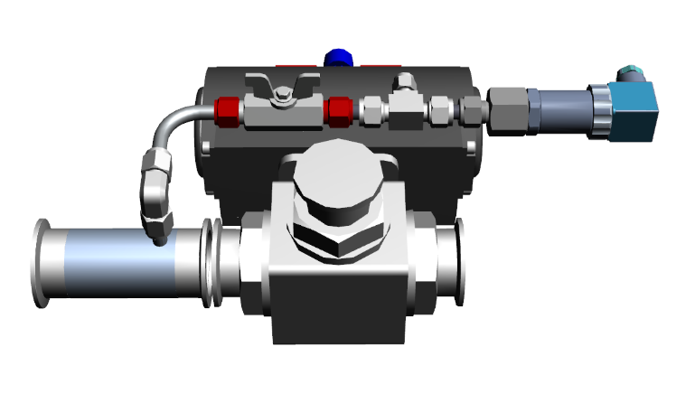
3. 내부 구성 – Gas Inlet
(2) Inlet Pressure Sensor
- 스크러버로 인입되는 Waste Gas의 압력을 측정
- 대기압 760torr를 기준으로 양압, 음압 측정
- 3Way-Valve ~ Inlet 구간 압력 측정
- 범위 : -250mbar ~ +250mbar
- 출력 : 0 ~ 10V
- 입력 : DC 14 ~ 30V
Port

Slide 17
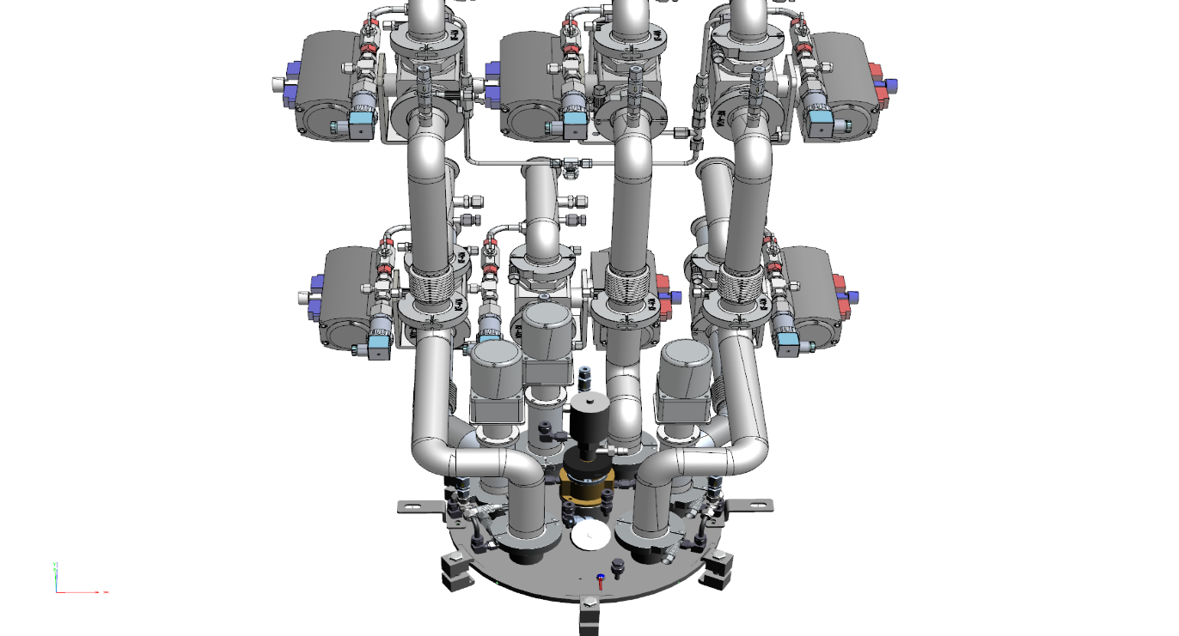
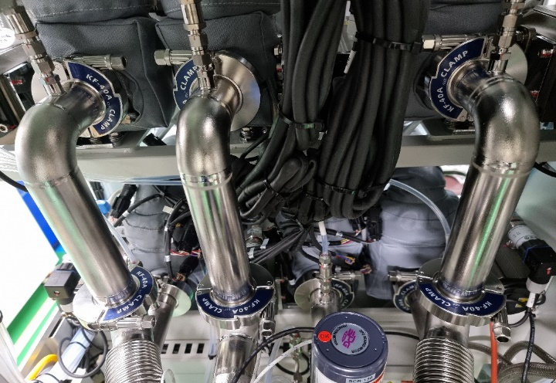
3. 내부 구성 – Gas Inlet
(3) Inlet Pipe
- 3Way Valve와 연결되어 Waste Gas를
Burner로 보내주는 배관

Slide 18
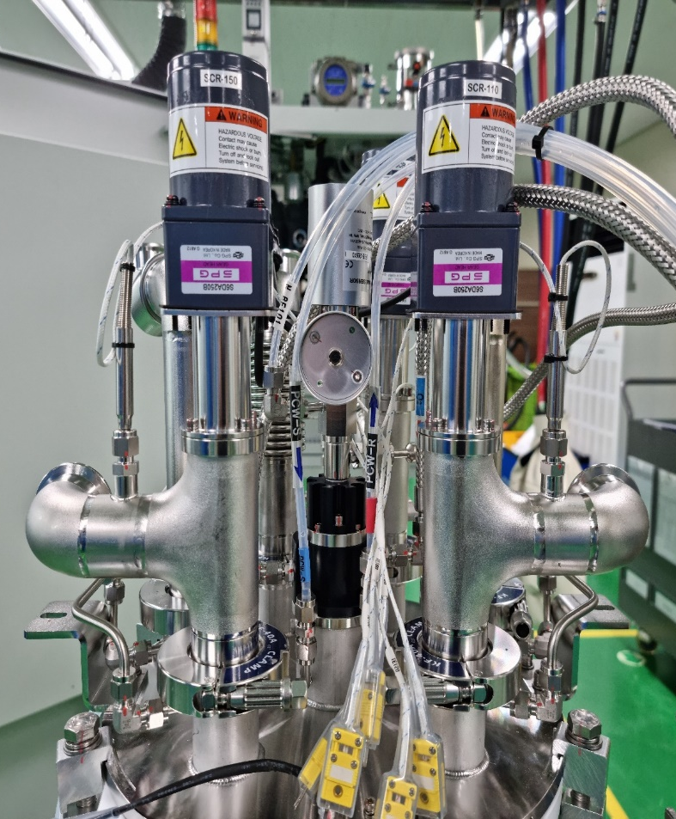
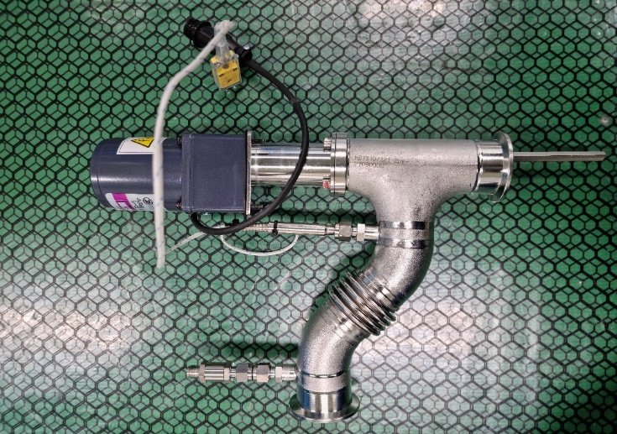
3. 내부 구성 – Gas Inlet
(4) Motor Scraper
- 전기 모터와 연결된 Bar를 일정하게 회전시켜
Inlet Gas Port에 Powder 막힘 제거

Slide 19
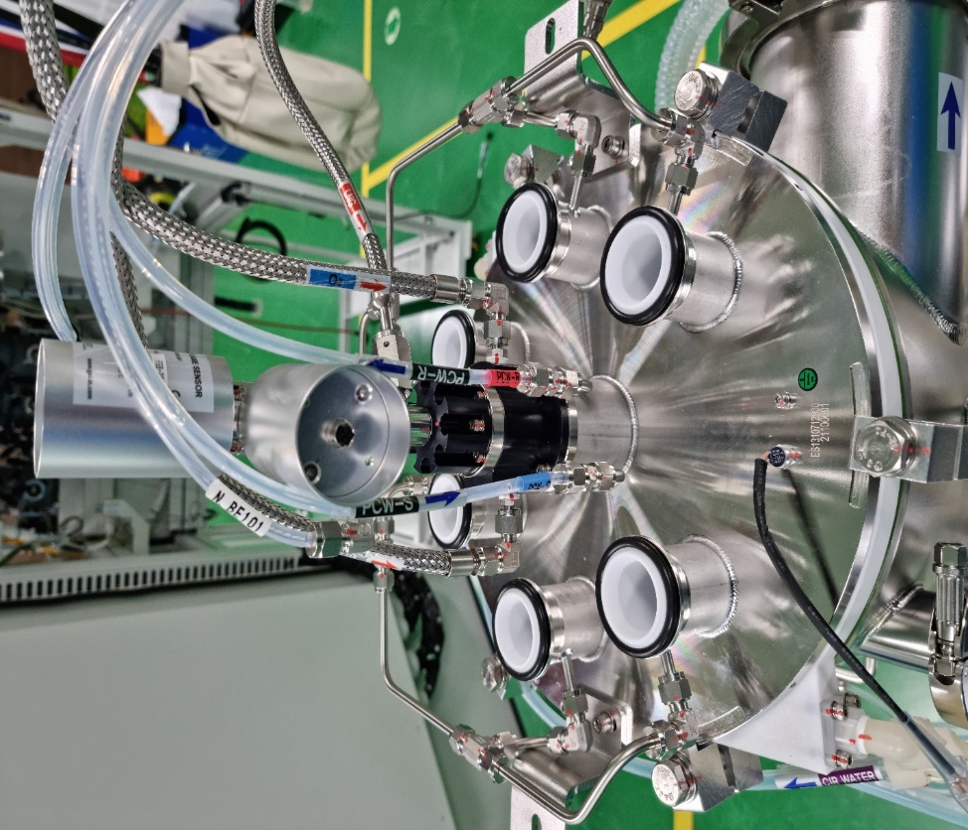
3. 내부 구성 – Burner(AB)
4
(1) Burner Plate
(2) Inlet Gas Port
(3) Teflon Guide
(4) Flame Sensor
(5) LNG Module
5
3
1
2

Slide 20
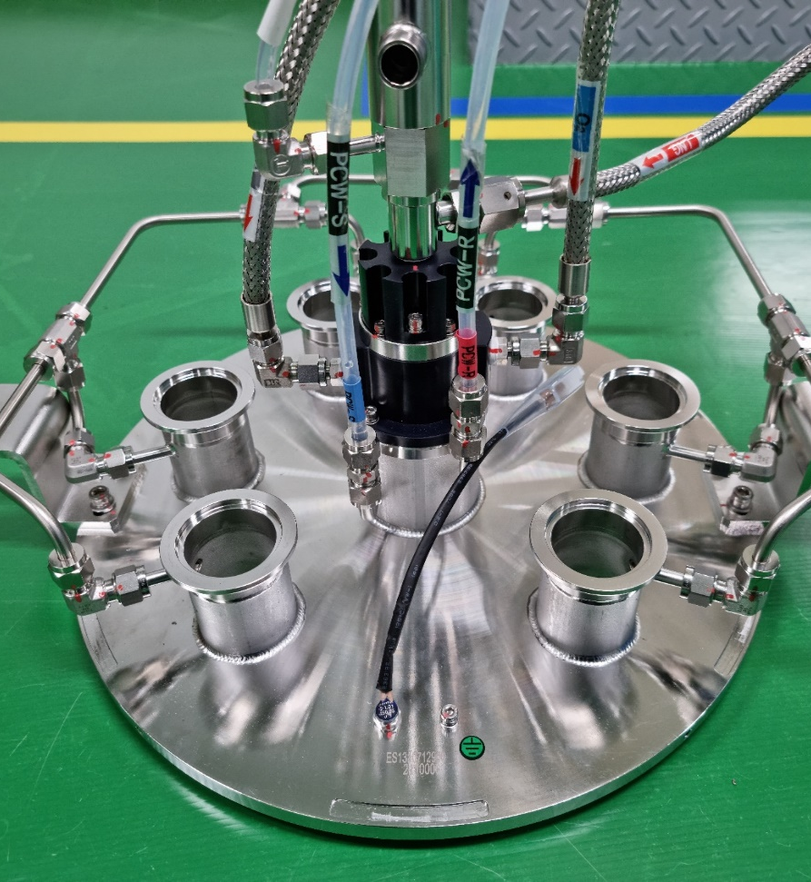
3. 내부 구성 – Burner
(6) Sensor N2 Purge
(7) LNG 공급 Port
(8) CDA 공급 Port
(9) O2 공급 Port
(10) PCW Supply
(11) PCW Return
(12) Burner Temp Switch
6
7
8
9
10
11
12

Slide 21
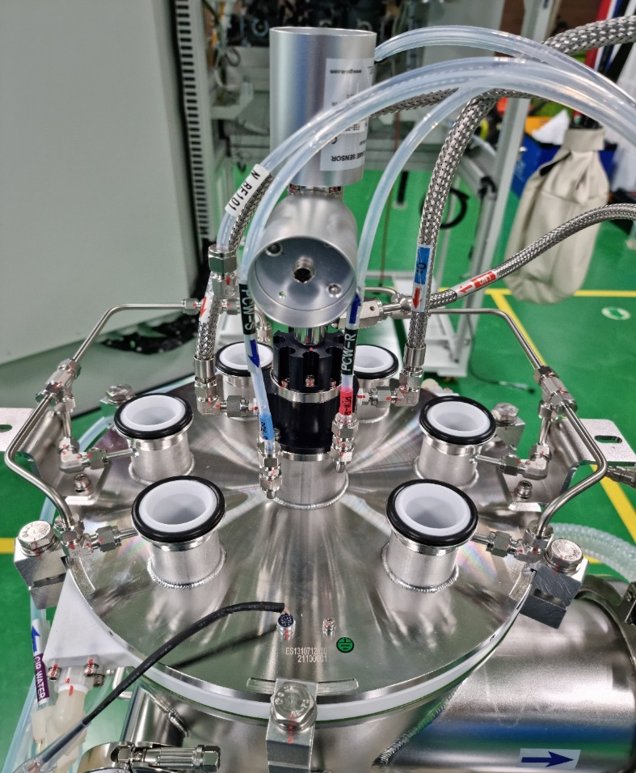
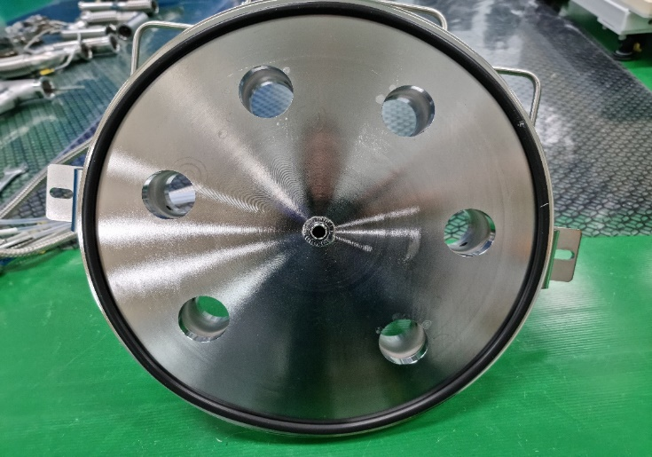
3. 내부 구성 – Burner
(1) Burner Plate (버너 플레이트)
- 인렛을 통해 유입된 Waste Gas를 연소 처리위해
LNG, O2, CDA가 공급되어 프레임을 형성하는 곳

Slide 22

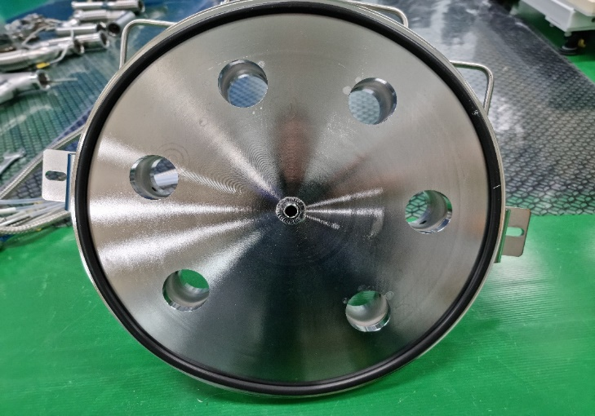
3. 내부 구성 – Burner
(2) Inlet Gas port
- 인렛이 연결되어 Waste Gas가 버너로 공급되는 곳

Slide 23

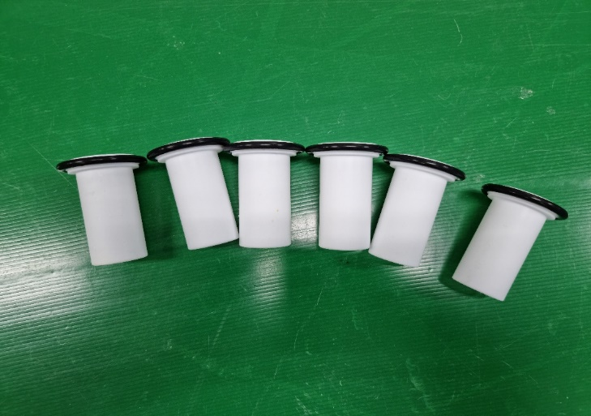
3. 내부 구성 – Burner
(3) Teflon Guide (테프론 가이드)
- 비활성, 비점착성, 내열성, 내식성을 가진 불소수지
- 인렛 가스 포트에 장착되어 부식 방지 기능
- Powder 적체 방지 기능

Slide 24
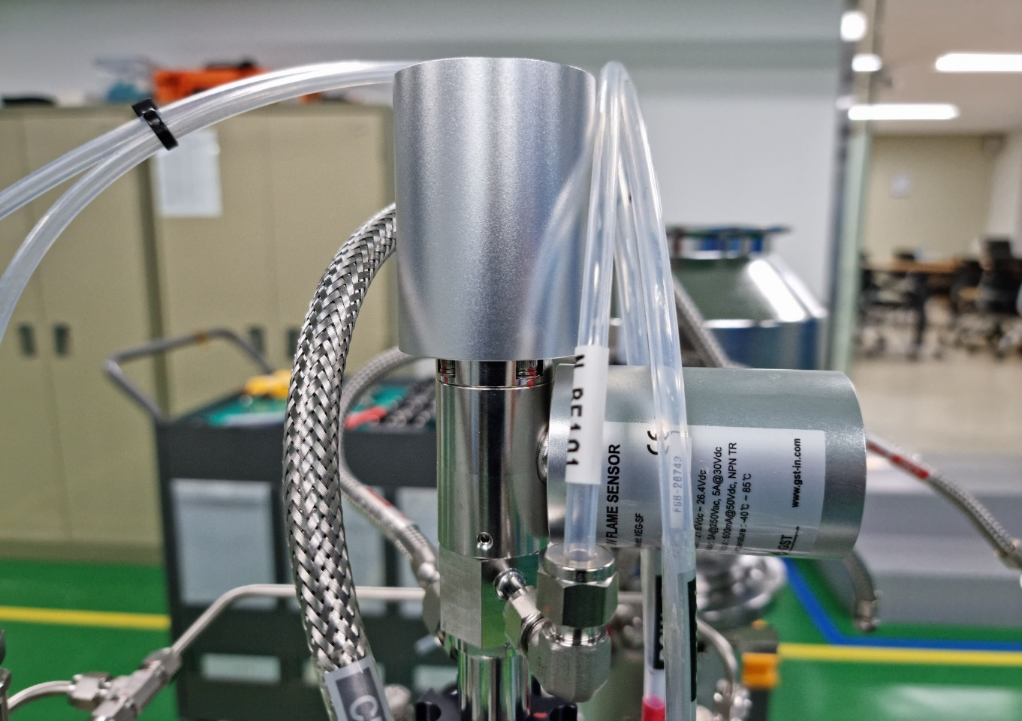
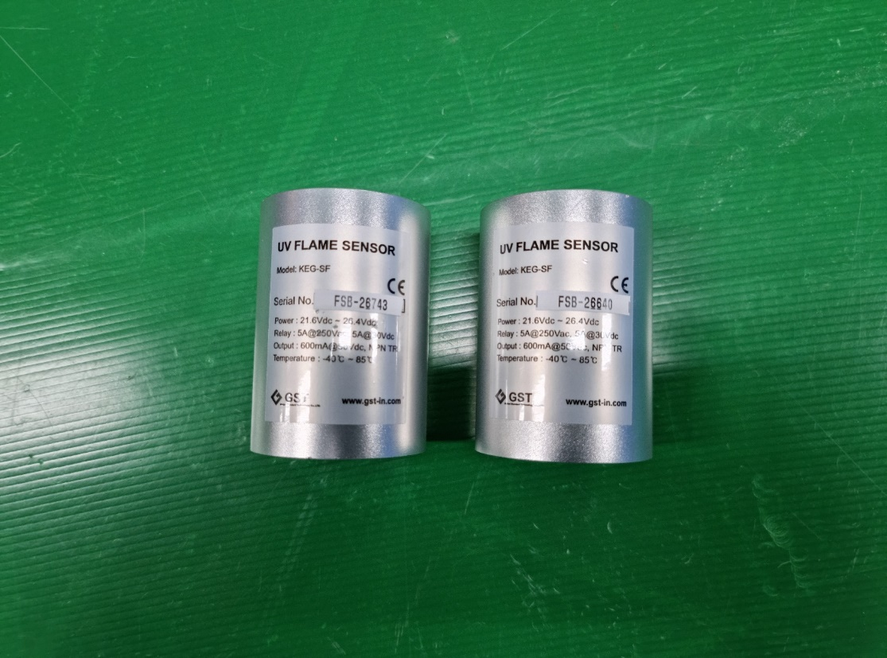
3. 내부 구성 – Burner
(4) Flame Sensor (프레임 센서)
- 버너 내부의 프레임을 감지하는 센서

Slide 25
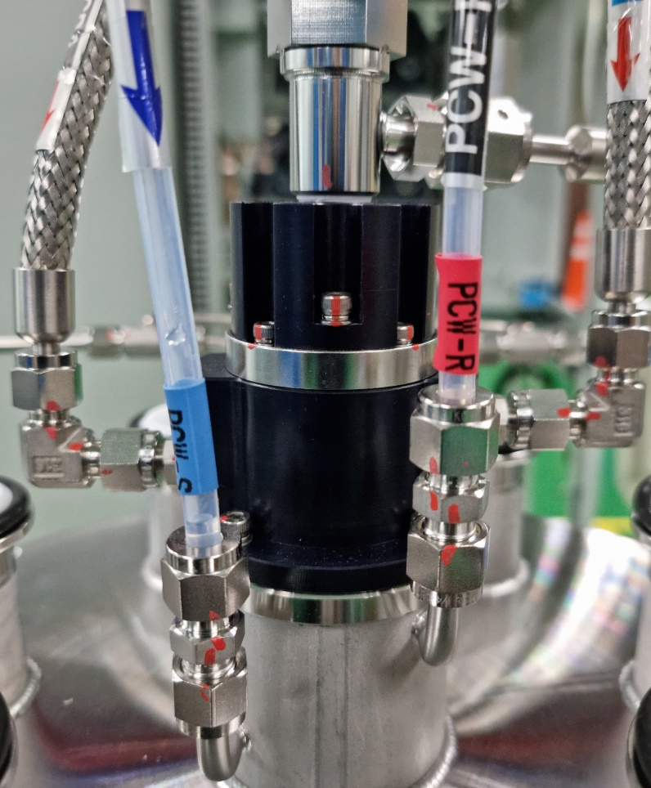
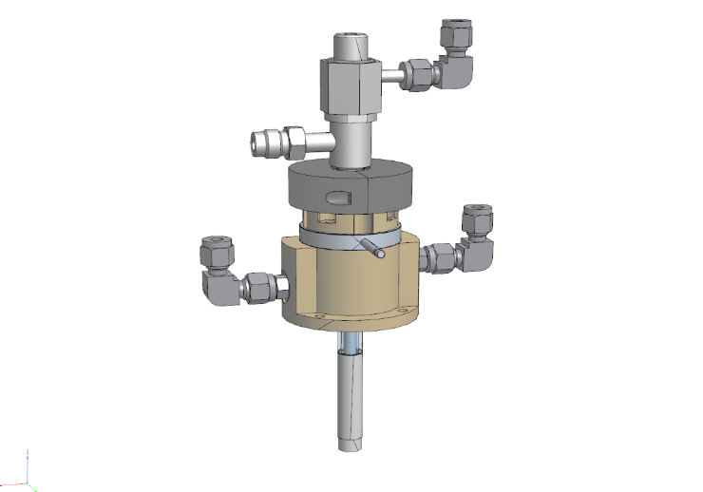
3. 내부 구성 – Burner
(5) LNG Module (LNG 모듈)
- 공급된 LNG, O2, CDA가 혼합되고 스파크를
발생시켜 점화되는 곳
LNG
CDA
O2
Burner Gas Nozzle
Burner Ceramic Nozzle
Inconel Nozzle

Slide 26

3. 내부 구성 – Burner
(6) Sensor N2 Purge
- Sensor 의 과열 방지 및 불활성 가스 공급 하여
Purge 실시

Slide 27
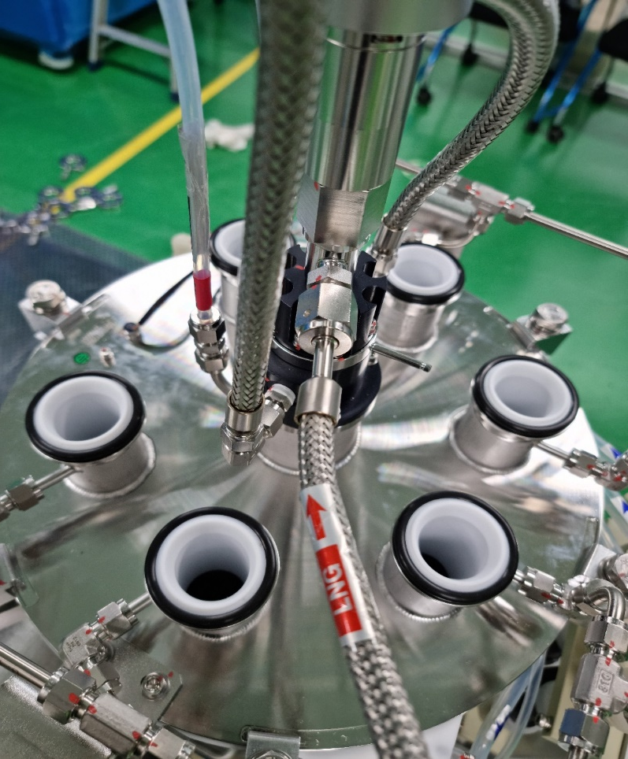
3. 내부 구성 – Burner
(7) LNG 공급 Port
- Burning 을 위한 LNG 공급 Line

Slide 28
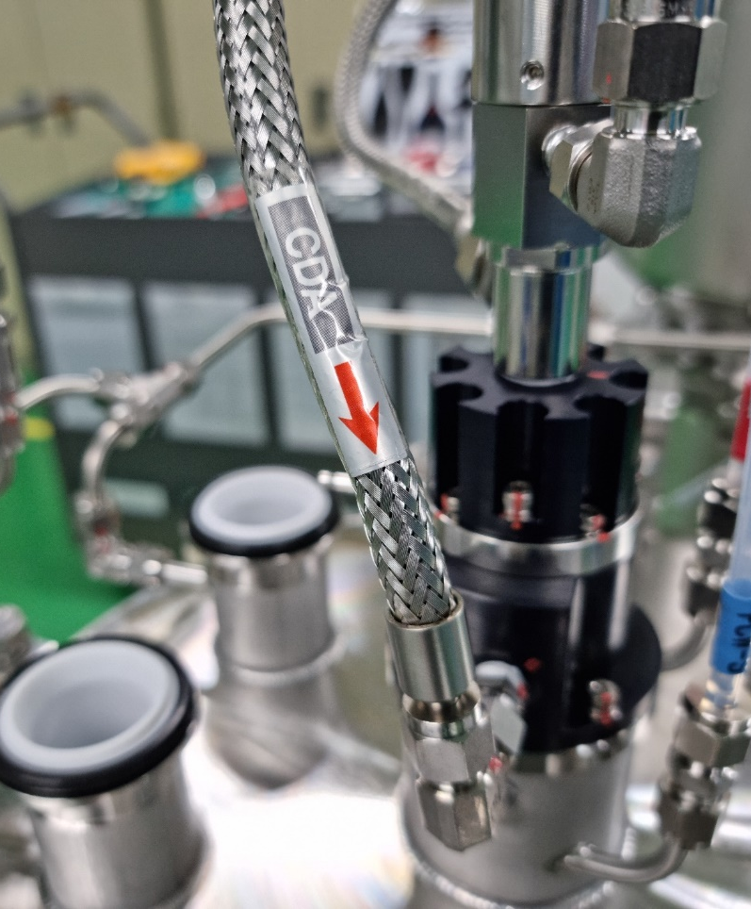
3. 내부 구성 – Burner
(8) CDA 공급 Port
- Burning 을 위한 CDA 공급 Line

Slide 29
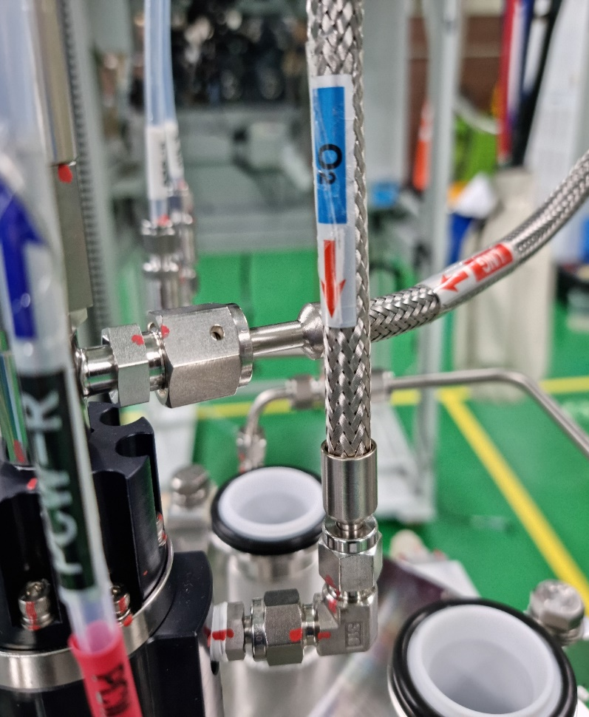
3. 내부 구성 – Burner
(9) O2 공급 Port
- Burning 을 위한 O2 공급 Line

Slide 30
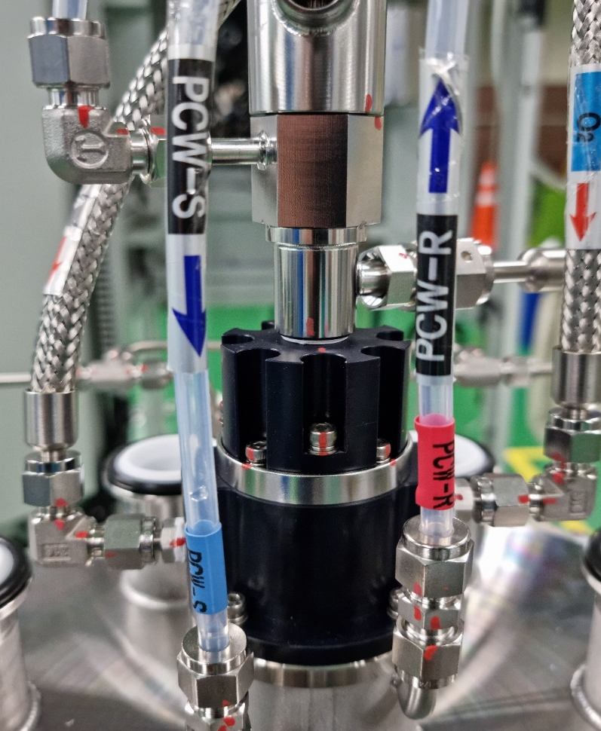
3. 내부 구성 – Burner
(10) PCW-Supply
- Burner 표면 수냉을 위한 냉각수 공급 라인

Slide 31

3. 내부 구성 – Burner
(11) PCW-Return
- Burner 표면 수냉 후 냉각수 회수 라인

Slide 32
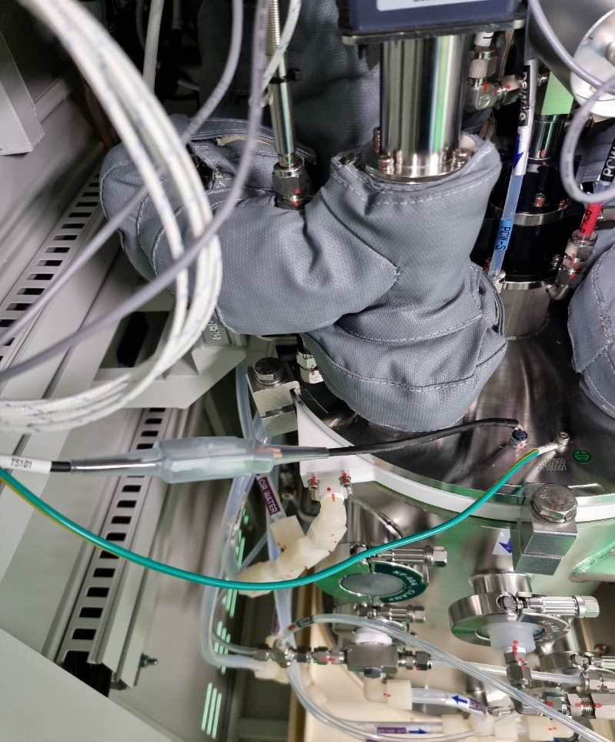
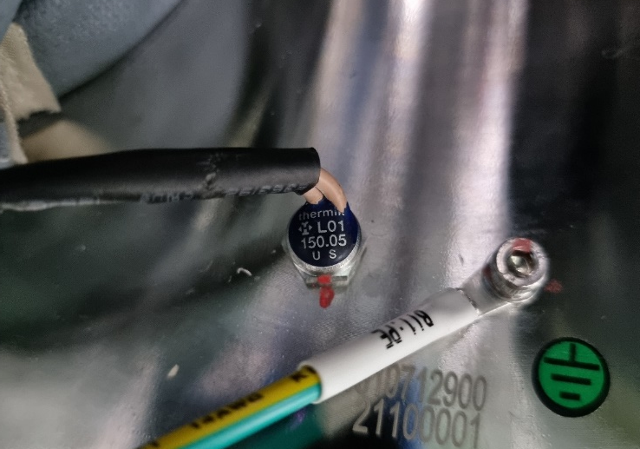
3. 내부 구성 – Burner
(12) Burner Temp Switch
(버너 템프 스위치)
- Burner의 온도가 상승 시 감지하는 센서
- 150℃ 이상 상승 시 접점 분리

Slide 33
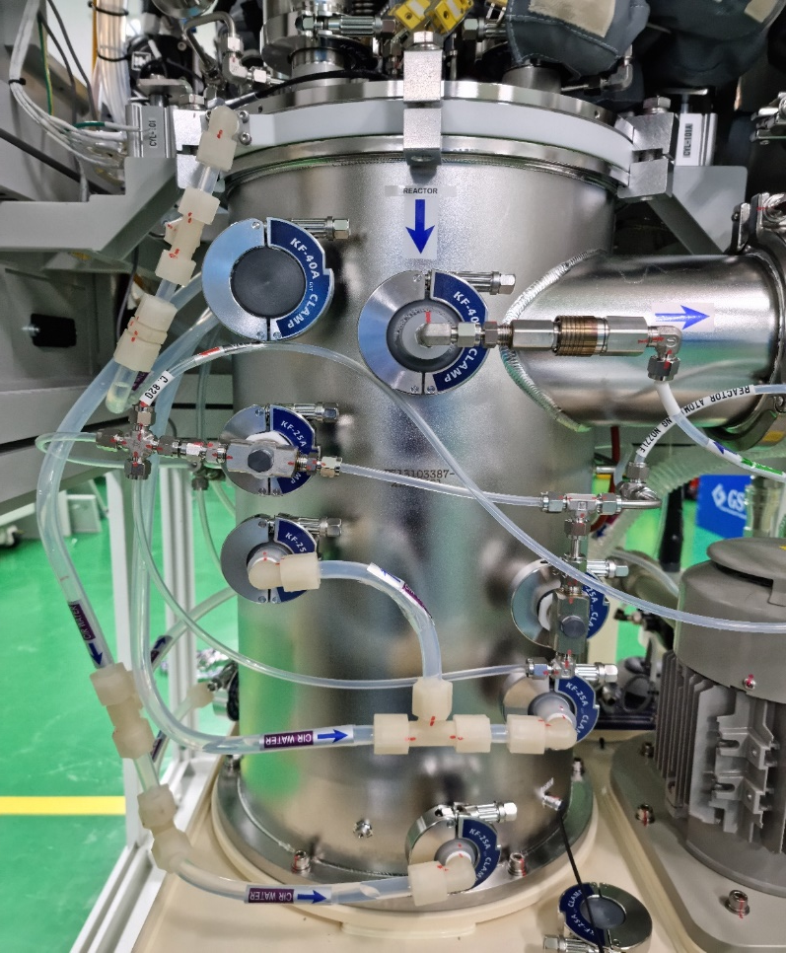
3. 내부 구성 – Reactor
(1) Reactor
(2) Swirl Water Line
(3) Atomizing Nozzle
(4) Wet Nozzle
(5) Quench Nozzle
(6) Reactor Temp Switch
(7) Venturi Nozzle
2
1
7
3
4
5
6

Slide 34
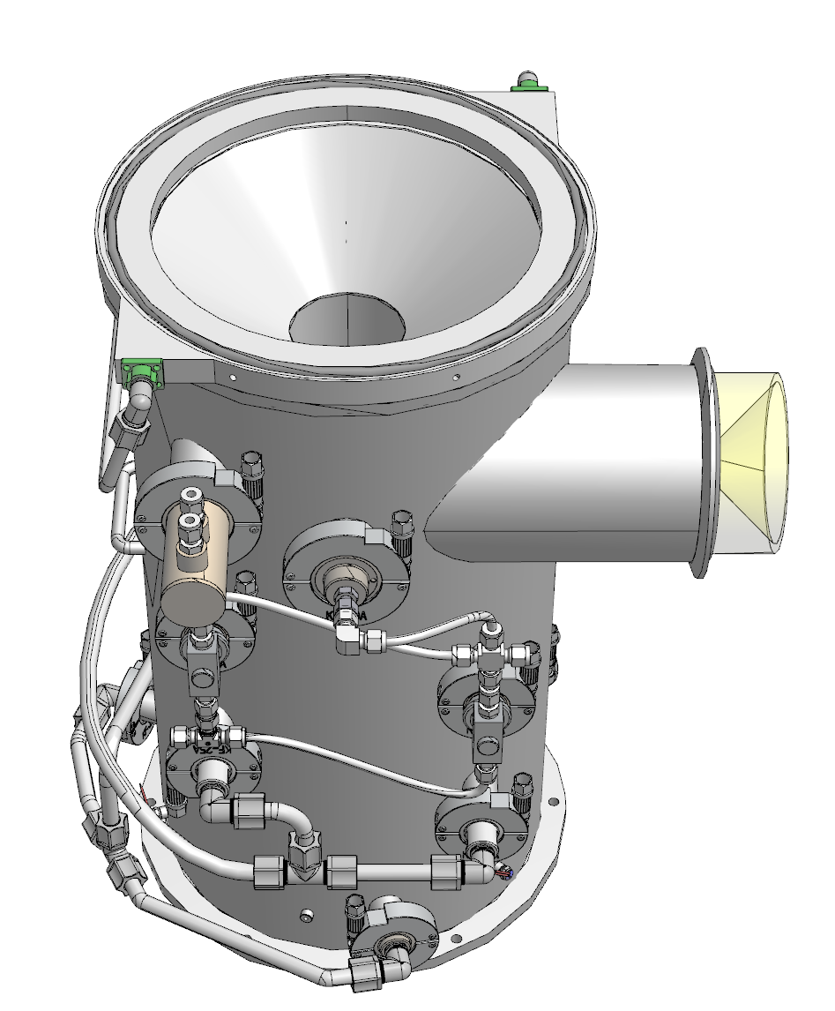
3. 내부 구성 – Reactor
(1) Reactor (리액터)
- Waste Gas가 Burn-Wet 반응하여 처리되는 곳
- Burn : 연소처리로 산화반응
- Wet : Wet처리로 가수분해반응
Y-Reactor

Slide 35
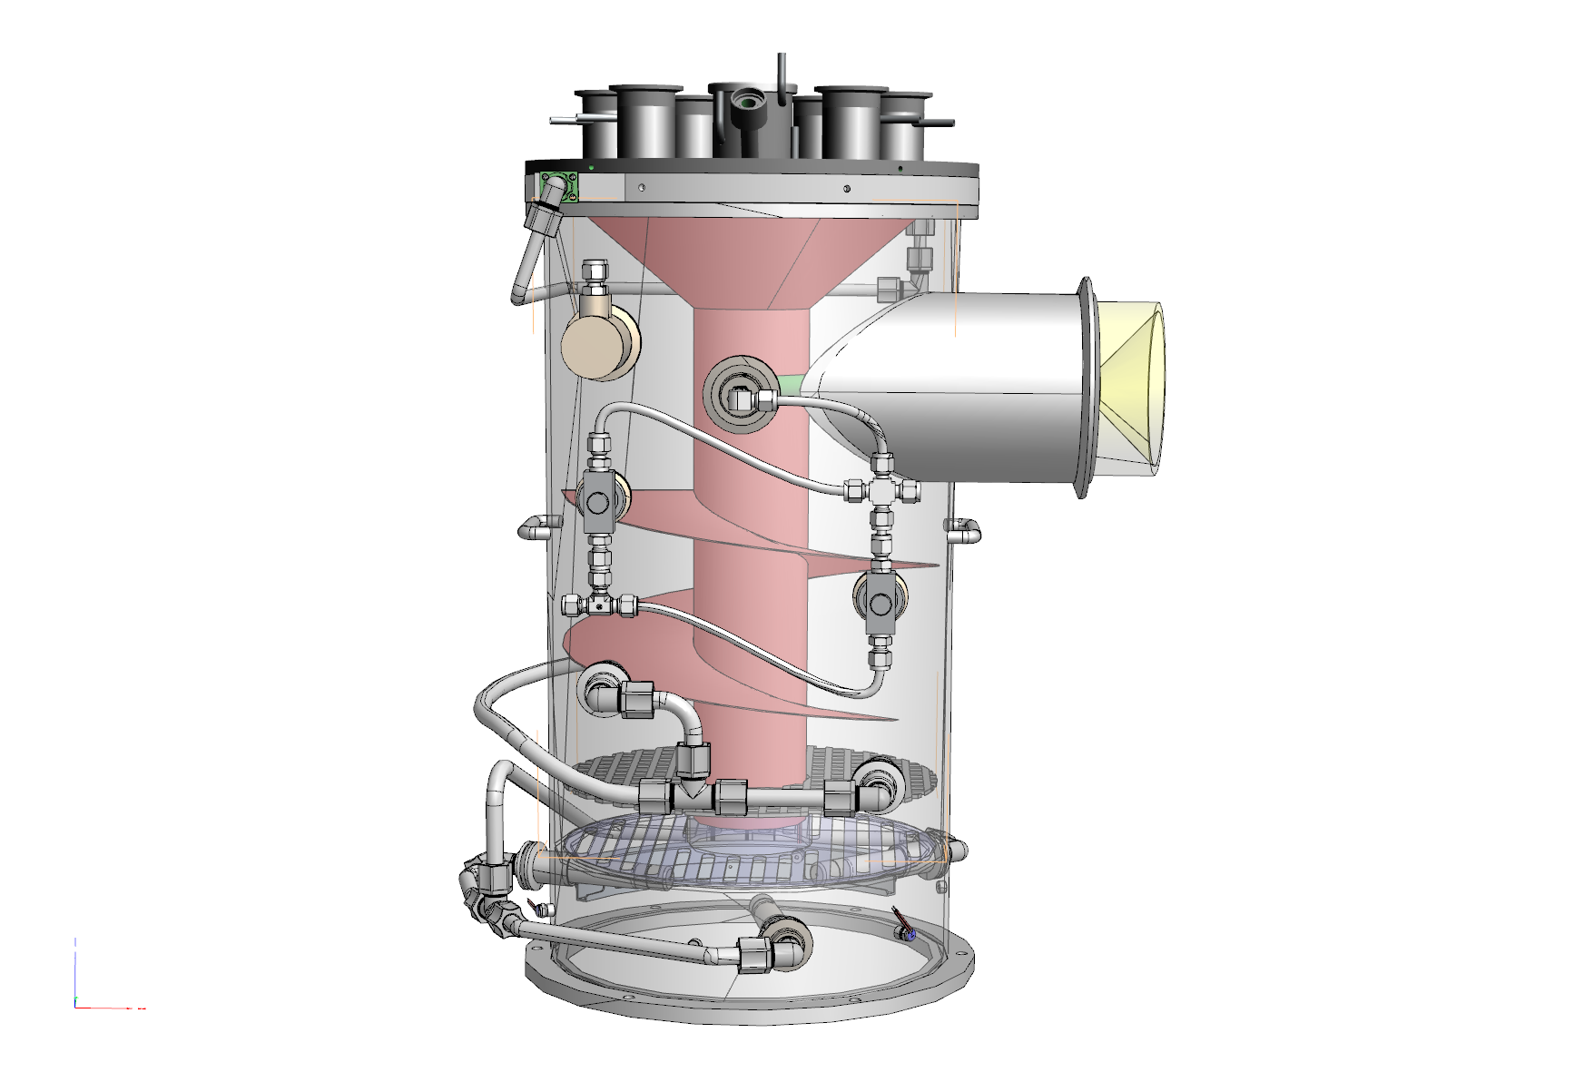
3. 내부 구성 – Reactor
(1)-1 Burn-Wet Process
- 인렛을 통해 유입된 Waste Gas는 Y-reactor 목 부분
에서 프레임과 만나 연소처리
- 연소처리 된 가스는 퀀치를 통과하면서 냉각 및
Wet처리
- 냉각된 가스는 Y-reactor 외부의 나선 구조를 통과
하면서 Wet 처리되는 과정
Burn
Wet
Cooling

Slide 36
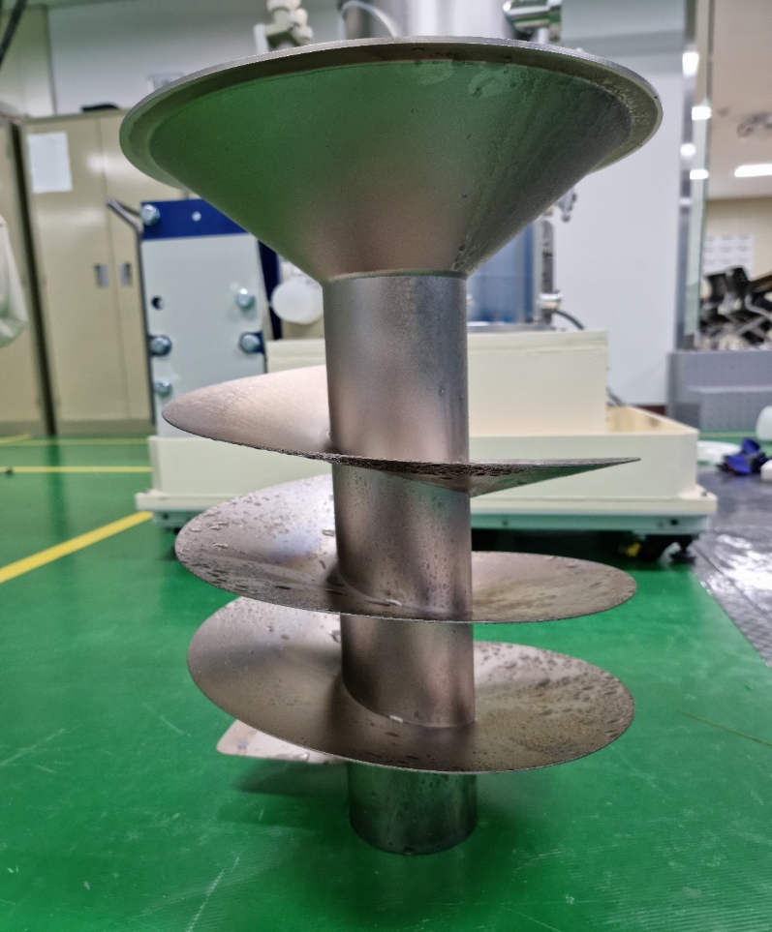
3. 내부 구성 – Reactor
(1)-2 Y-Reactor
- 내부는 Waste Gas가 프레임과 만나 반응하는 곳
- 외부는 연소처리된 Waste Gas가 Wet처리 되는 곳
- 외부는 Screw(나선) 구조로 Wet처리가 증대되며
편류를 방지하는 기능

Slide 37
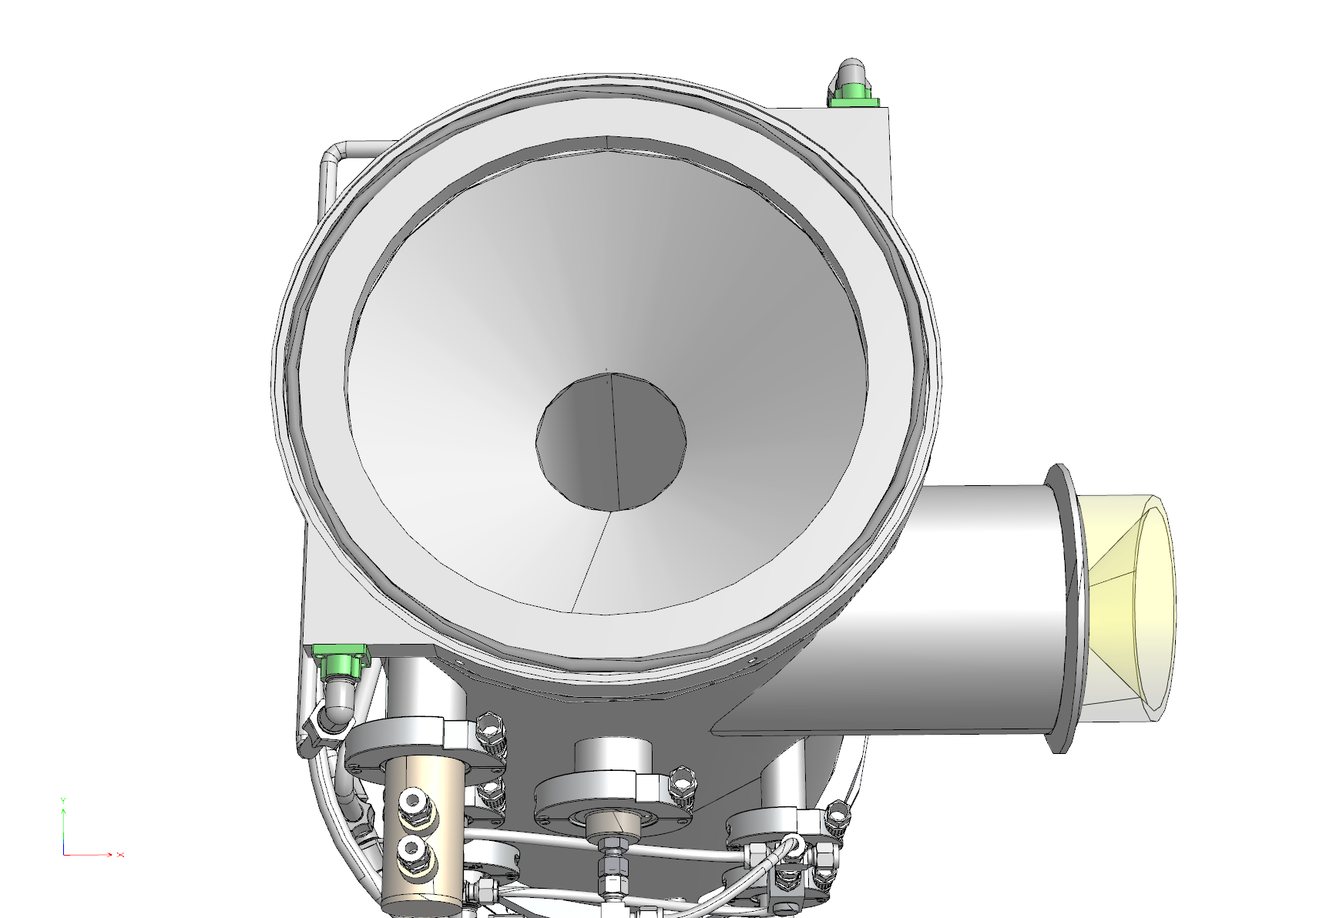

3. 내부 구성 – Reactor
(2) Swirl Water (스월 워터)
- 리액터 상단에 사선 방향에서 순환수를 공급하는 라인
- Y리액터 표면을 회전하면서 수막을 형성하여
냉각 및 Powder 적층 방지 기능
- Swirl Guide : 버너로 스월 워터 튐 방지
Swirl Guide

Slide 38




3. 내부 구성 – Reactor
(3) Atomizing Nozzle
(아토마이징 노즐)
전면
- Wet처리 효율 증대를 위해 BCW를 미세분무하여
Waste Gas를 처리
- BCW와 Air를 내부에서 혼합하여 압축공기의 힘으로
액체를 분무하는 방식
- 매우 느린 속도의 분무 및 극히 미세한 분무을 한다.
좌측면
후면

Slide 39



3. 내부 구성 – Reactor
(4) Wet Nozzle
- Wet처리 라인에 해당
- 순환수를 분무하여 Waste Gas를 Wet 처리
- Fullcone Nozzle
: 원형분사 형태로 전역에 걸쳐 양호한 유량 분포
Fullcone Nozzle

Slide 40



3. 내부 구성 – Reactor
(5) Quench Nozzle (퀜치 노즐)
- Burn-wet 에 의해 가열된 가스를 Water Spray를
통해 급속히 냉각 시킴 (3 Ports)
- 순환수가 공급됨
- Fullcone Nozzle
: 원형분사 형태로 전역에 걸쳐 양호한 유량 분포
Fullcone Nozzle

Slide 41


3. 내부 구성 – Reactor
(6) Reactor Temp Switch
(리액터 템프 스위치)
- Quench가 원활하지 않을 경우 Reactor Housing의
표면온도가 상승하는데, 이를 감지하는 Sensor
- 70℃ 이상 상승 시 접점 분리

Slide 42



3. 내부 구성 – Reactor
(6)-1 Packing Zone
상부
Packing
하부

Slide 43



3. 내부 구성 – Reactor
(7) Venturi Nozzle (벤츄리 노즐)
- Full Zet Nozzle로 미세 Powder 응집 효과
- 좁은 구간에 빠른 유속의 물을 분사시켜
Ejector 효과 발생

Slide 44



3. 내부 구성 – Reactor
(7)-1 Venturi (벤츄리)
- Powder 응집 기능

Slide 45


3. 내부 구성 – Reactor
(7)-2 Venturi System
Venturi 원리
STEP. 1 Full Jet Nozzle | STEP. 2 Venturi | EP.3 Spray Nozzle
- 미세 Powder 응집 효과 - 압력 손실 저감 : 좁은 구간에 빠른 유속의 물을 분사시켜 Ejector 효과 발생 | - Powder 응집 구역 : 넓은 구간 → 좁은 구간 이동 구조로 Powder의 응집 효과 극대화 | - Venturi를 통과한 큰 입자 Powder 생성 - Spray Nozzle과 Powder의 관성충돌 : 넓은 구간에서 유속이 느려진 Powder의 관성충돌 효과 - 관성충돌로 떨어지는 Powder는 Tank로 유입 : Tank로 유입된 Powder는 HCS로 처리
Bar Nozzle
STEP.1
STEP.2
STEP.3

Slide 46





3. 내부 구성 – Reactor
Nano DUST
(100nm ~ 1um)
이류체 물방울
(1um ~ 100um)
Spray 물방울
(100um ~ 1mm)
Bar Nozzle 물방울
(1mm ~ 10mm)
이류체 물방울
이류체 + Spray 물방울
< 이류체 미세분무 >
< Venturi Nozzle + Venturi >
이류체 + Spray + Bar Nozzle 물방울
46

Slide 47

3. 내부 구성 – Wet Tower
3
1. Exhaust Elbow
2. Exhaust Reducer
3. Exhaust Top Bellows
2
1

Slide 48



3. 내부 구성 – Wet Tower
(1) Exhaust Elbow
(이그져스트 엘보우)
- Venturi를 통과한 Powder 입자와 상단 BCW의
관성충돌이 발생되는 곳
- 하단 드레인 호스를 통해 Tank로 Powder 유입

Slide 49



3. 내부 구성 – Wet Tower
(2) Exhaust Reducer
(이그저스트 레듀서)
- Exhaust 수처리 (수용성 Gas) 효율 증대를 위한
Packing Zone

Slide 50

3. 내부 구성 – Wet Tower
(3) Exhaust Top Bellows
(이그저스트 탑 벨로즈)
- 처리된 Waste Gas가 배기되는 곳
- 3-1 : Exhaust Pressure Sensor Port
3-2 : Exhaust Temp Sensor
3-3 : BCW Supply Nozzle
3-3
3-2
3-1

Slide 51


3. 내부 구성 – Wet Tower
(3)-1 Exhaust Pressure Sensor Port
(이그저스트 프레져 센서 포트)
- 배기되는 Waste Gas의 압력을 측정

Slide 52


3. 내부 구성 – Wet Tower
(3)-2 Exhaust Temp Sensor
(이그저스트 템프 센서)
- 최종적으로 나가는 Waste Gas의 온도 측정

Slide 53


3. 내부 구성 – Wet Tower
(3)-3 BCW Supply Nozzle
(BCW 서플라이 노즐)
- BCW 공급 노즐

Slide 54

3. 내부 구성 – Wet Tank
(1) Tank Mesh Filter
(2) Circulation Pump
(3) HCS
(4) Drain Line
(5) Heat Exchange
(6) Manifold
(7) C/W Temp Sensor
(8) S1S2S3 Level Sensor
(9) S5 Level Sensor
(10) Tank Temp Sensor
5
3
4
6
7
2
1
8
9
10

Slide 55


3. 내부 구성 – Wet Tank
(1) Tank Mesh Filter
(탱크 메쉬 필터)
- Tank로 유입되는 Powder를 걸러주는 필터

Slide 56


3. 내부 구성 – Wet Tank
(2) Circulation Pump
(순환펌프)
- Tank 내부의 순환수를 설비로 순환 시켜주거나
폐수라인으로 배출 시켜주는 양수식 펌프

Slide 57


3. 내부 구성 – Wet Tank
(3) HCS [Hydro Cyclone System]
(원심분리기)
- Tank에서 유입된 순환수에 포함된 Powder 및
이물질을 분리시켜 주는 장치
- 하단에 드레인 배관이 연결되어 폐수 배출 경로

Slide 58


3. 내부 구성 – Wet Tank
(4) Drain Line
(드레인 배관)
- HCS 하단에 연결된 배관으로 Tank 내부의 산폐수를
설비 외부로 드레인 시키는 배관
- 드레인공압밸브 : 공기압력을 이용하여 배관 내부를
개폐 시키는 밸브

Slide 59


3. 내부 구성 – Wet Tank
(5) Heat Exchange
(열교환기)
- 온도가 높은 순환수를 온도가 낮은 PCW와 내부에서
교차시켜 온도를 낮춰주는 냉각장치

Slide 60



3. 내부 구성 – Wet Tank
(6) Manifold
(매니폴드)
- 열교환기에서 냉각된 순환수를 각 필요한 곳으로
분배 공급하는 곳
- Flow Sensor : 각 라인에 공급되는 유량 측정
Swirl Line
Wet Line
Swirl
Quench Line
Wet
Quench

Slide 61


3. 내부 구성 – Wet Tank
(7) C/W Temp Sensor
(순환수 템프 센서)
- 열교환기에서 냉각된 순환수의 온도를 측정하는 센서

Slide 62


3. 내부 구성 – Wet Tank
(8) S1S2S3 Level Sensor
(S1S2S3 레벨센서)
- Wet Tank 내부 순환수의 수위를 측정하는 센서
S1 : High
S2 : Middle
S3 : Low

Slide 63

3. 내부 구성 – Wet Tank
(9) S5 Level Sensor
(S5 레벨센서)
- Wet Tank 내부 순환수의 최고수위를 측정하는 센서
S5 : High High

Slide 64

3. 내부 구성 – Wet Tank
(10) Tank Temp Sensor
(탱크템프센서)
- Wet Tank 내부 순환수의 온도를 측정하는 센서

Slide 65


4. 우측부 구성
(1) LNG Line
(2) Main CDA Line
(3) O2 Line
(4) Main N2 Line
4
1
2
3

Slide 66

4. 우측부 구성
(1) LNG Line
- 프레임 형성을 위해 연료로 사용되는 LNG 공급 라인

Slide 67

4. 우측부 구성
(1)-1 LNG Manual Valve
(LNG 수동 밸브)
- 수동으로 LNG 공급 Open/Close 조작 밸브

Slide 68

4. 우측부 구성
(1)-2 LNG Solenoid Valve
(LNG 솔레노이드 밸브)
- 24VDC 전압이 인가되면 내부 코일에 의해 Valve가
개폐되는 장치
- Burning시 LNG 공급 제어

Slide 69

4. 우측부 구성
(1)-3 LNG MFC
[Mass Flow Controller]
(LNG 미세조절장치)
- Burning시 Burner로 공급되는 LNG를 설정해둔
유량 값으로 조절하여 공급하는 장치

Slide 70

4. 우측부 구성
(1)-4 LNG Solenoid Valve
(LNG 솔레노이드 밸브)
- 24VDC 전압이 인가되면 내부 코일에 의해 Valve가
개폐되는 장치
- Burning시 LNG 공급 제어

Slide 71

4. 우측부 구성
(2) Main CDA Line
- 프레임 형성을 위해 연료로 사용되는 CDA 공급
- Sol 1, Sol 2 밸브 제어 CDA 공급

Slide 72

4. 우측부 구성
(2)-1 CDA Manual Valve
(CDA 수동 밸브)
- 수동으로 CDA 공급 Open/Close 조작 밸브

Slide 73

4. 우측부 구성
(2)-2 CDA Regulator
(CDA 레귤레이터)
- 공급되는 CDA의 유량을 압력 게이지로 표시하며
매뉴얼 밸브를 수동으로 조작하여 유량 조절

Slide 74

4. 우측부 구성
(2)-3 CDA MFC
[Mass Flow Controller]
(CDA 미세조절장치)
- Burning시 Burner로 공급되는 CDA를 설정해둔
유량 값으로 조절하여 공급하는 장치

Slide 75

4. 우측부 구성
(2)-4 CDA Solenoid Valve
(CDA 솔레노이드 밸브)
- 24VDC 전압이 인가되면 내부 코일에 의해 Valve가
개폐되는 장치
- Burning시 CDA 공급 제어

Slide 76

4. 우측부 구성
(3) O2 Line
- 프레임 형성을 위해 연료로 사용되는 O2 공급

Slide 77

4. 우측부 구성
(3)-1 O2 Manual Valve
(O2 수동 밸브)
- 수동으로 O2 공급 Open/Close 조작 밸브

Slide 78

4. 우측부 구성
(3)-2 O2 Regulator
(O2 레귤레이터)
- 공급되는 O2의 유량을 압력 게이지로 표시하며
매뉴얼 밸브를 수동으로 조작하여 유량 조절

Slide 79

4. 우측부 구성
(3)-3 O2 MFC [Mass Flow Controller]
(O2 미세조절장치)
- Burning시 Burner로 공급되는 O2를 설정해둔
유량 값으로 조절하여 공급하는 장치

Slide 80

4. 우측부 구성
(3)-4 O2 Pneumatic Valve
(O2 공압 밸브)
- 공기압력에 의해 Valve가 개폐되는 장치
- Burning시 O2 공급 제어

Slide 81

4. 우측부 구성
(4) Main N2 Line
- Purge 기능으로 사용되는 N2 공급

Slide 82

4. 우측부 구성
(4)-1 N2 Manual Valve
(N2 수동 밸브)
- 수동으로 N2 공급 Open/Close 조작 밸브

Slide 83

4. 우측부 구성
(4)-2 N2 Regulator
(N2 레귤레이터)
- 공급되는 N2의 유량을 압력 게이지로 표시하며
매뉴얼 밸브를 수동으로 조작하여 유량 조절

Slide 84

4. 우측부 구성
(4)-3 N2 Solenoid Valve
(N2 솔레노이드 밸브)
- 24VDC 전압이 인가되면 내부 코일에 의해 Valve가
개폐되는 장치
- N2 공급 제어

Slide 85


5. 후면부 구성
(1) PCW-Supply Line
(2) PCW-Return Line
(3) BCW Line
(4) Drain Line
1
2
3
4

Slide 86

5. 후면부 구성
(1) PCW-Supply Line
- PCW 공급 라인
- PCW : 냉각수이며 사용 후 배출되며 설비 내부에서
다른 유체와 섞이지 않는다

Slide 87

5. 후면부 구성
(1)-1 PCW-S Manual Valve
(PCW-S 수동 밸브)
- 수동으로 PCW 공급 Open/Close 조작 밸브

Slide 88

5. 후면부 구성
(1)-2 PCW-S Pneumatic Valve
(PCW-S 공압 밸브)
- 공기압력에 의해 Valve가 개폐되는 장치
- PCW 공급 제어

Slide 89

5. 후면부 구성
(2) PCW-Return Line
- 사용 후 PCW 배출 라인

Slide 90

5. 후면부 구성
(2)-1 PCW-R Manual Valve
(PCW-R 수동 밸브)
- 수동으로 PCW 배츌 Open/Close 조작 밸브

Slide 91

5. 후면부 구성
(2)-2 PCW Leak Check Gauge
(PCW 리크 체크 게이지)
- 압력 변화를 통해 PCW 리크를 체크하는 게이지

Slide 92

5. 후면부 구성
(2)-3 PCW Flow Sensor
(PCW 플로우 센서)
- 사용 후 배출되는 PCW 유량을 측정하는 센서

Slide 93

5. 후면부 구성
(3) BCW Line
- 외부에서 설비로 인입되는 공급수
- 순환수 보충 및 Wet 처리, 냉각에 사용

Slide 94

5. 후면부 구성
(3)-1 BCW Manual Valve
(BCW 수동 밸브)
- 수동으로 BCW 공급 Open/Close 조작 밸브

Slide 95

5. 후면부 구성
(3)-2 BCW Regulator
(BCW 레귤레이터)
- 공급되는 BCW의 유량을 압력 게이지로 표시하며
육각렌치를 사용하여 수동으로 유량 조절

Slide 96

5. 후면부 구성
(3)-3 BCW Leak Check Gauge
(BCW 리크 체크 게이지)
- 압력 변화를 통해 BCW 리크를 체크하는 게이지

Slide 97

5. 후면부 구성
(3)-4 BCW Pneumatic Valve
(BCW 공압 밸브)
- 공기압력에 의해 Valve가 개폐되는 장치
- BCW 공급 제어

Slide 98

5. 후면부 구성
(4) Drain Line
(드레인 라인)
- 산폐수를 설비 외부로 드레인 시키는 배관

Slide 99

5. 후면부 구성
(4)-1 Drain Manual Valve
(드레인 수동 밸브)
- 수동으로 드레인 Open/Close 조작 밸브

Slide 100

5. 후면부 구성
(1) Solenoid Valve [SOL 1]
(2) Solenoid Valve [SOL 2]
(3) Heat Exchange [BCW]
1
2
3

Slide 101

5. 후면부 구성
(1) Solenoid Valve [SOL 1]
(솔레노이드 밸브)
- 1차측에 상시 CDA가 공급되어 있다가 필요시
24V 전압을 인가하여 Valve를 Open시켜 2차측
으로 CDA가 필요한 Part에 공급하는 장치
- 공압 Valve 제어

Slide 102

5. 후면부 구성
(2) Solenoid Valve [SOL 2]
(솔레노이드 밸브)
- 1차측에 상시 CDA가 공급되어 있다가 필요시
24V 전압을 인가하여 Valve를 Open시켜 2차측
으로 CDA가 필요한 Part에 공급하는 장치
- 3Way Valve 제어, Cylinder 제어

Slide 103

5. 후면부 구성
(3) Mini Heat Exchange [BCW]
(열교환기)
- BCW를 온도가 낮은 PCW와 내부에서
교차시켜 온도를 낮춰주는 냉각장치

Slide 104

5. 후면부 구성

Slide 105

6. 상부 구성
(1) 경광등
(2) Gas Detector
(3) Damper
3
1
2

Slide 106

6. 상부 구성
(1) 경광등
- 설비의 상태를 3가지 색으로 나타냄
- 녹색 : 정상, 노란색 : 경고, 빨간색 : 위험

Slide 107

6. 상부 구성
(2) Gas Detector (가스디텍터)
- 설비 내부 LNG Leak시 수치를 나타냄

Slide 108

6. 상부 구성
(3) Damper (댐퍼)
- 내부에 조절개를 사용하여 배기 압력을 조절하는 장치
- 댐퍼 상부로 PFC Exhaust Pipe가 연결 됨

Slide 109
7. Sensor 구성
EMERGENCY | Gas Detector | LNG Leak 감지 센서
 | Smoke Sensor | 전장부 연기 감지 센서
 | UV/IR Sensor | 내부 화재 감지 센서
 | Liquid box Leak Senssor | 리퀴드 박스 내부 워터 리크 감지 센서
 | Tank Leak Sensor | 탱크 외부 워터 리크 감지 센서
PRESSURE | Exhaust Pressure Sensor | 처리되고 배기되는 Waste Gas 압력 감지 센서
 | PAB(Inlet Pressure) Sensor | 설비로 인입되는 Waste Gas 압력 감지 센서
FLAME | Flame Sensor 1 | 버너 내부의 프레임 감지 센서
 | Flame Sensor 2 | 버너 내부의 프레임 감지 센서
TEMP | Burner Temp Switch | 버너 온도 150도 상승 감지 센서
 | Reactor Temp Switch | 리액터 온도 70도 상승 감지 센서
 | C/W Temp Sensor | 열교환기를 통과한 순환수의 온도 감지 센서
 | Tank Temp Sensor | 탱크 내부 순환수의 온도 감지 센서
 | Exhaust Temp Sensor | 처리되고 배기되는 Waste Gas 온도 감지 센서
FLOW | Swirl Flow Sensor | Swirl Line 유량 감지 센서
 | Wet Nozzle Flow Sensor | Wet Nozzle Line 유량 감지 센서
 | Quenching Flow Sensor | Quench Line 유량 감지 센서
 | PCW Flow Sensor | PCW 공급 유량 감지 센서
 | BCW Flow Sensor | BCW 공급 유량 감지 센서
TANK LEVEL | S1S2S3 Level Sensor | 탱크 내부 수위 3단계(High,Middle,Low) 감지 센서
 | S5 Level Sensor | 탱크 내부 최고 수위(High High) 감지 센서

Slide 110


7. Sensor 구성 - Emergency
(1) Gas Detector
- 내부 LNG 리크 감지 센서

Slide 111


7. Sensor 구성 - Emergency
(2) Smoke Sensor
- 전장부 내부 연기 감지 센서

Slide 112

7. Sensor 구성 - Emergency
(3) UV/IR Sensor
- 내부 화재 감지 센서

Slide 113

7. Sensor 구성 - Emergency
(3) Liquid Box Leak Sensor
- 후면 리퀴드 박스 내부 워터 리크 감지 센서

Slide 114

7. Sensor 구성 - Emergency
(4) Tank Leak Sensor
- 웻탱크 워터 리크 감지 센서

Slide 115


7. Sensor 구성 - Pressure
(1) Inlet Pressure Sensor
- Scrubber로 인입되는 Waste Gas의 압력을 감지하는
센서
- 진공상태를 기준으로 절대압력을 측정하는 센서
- Al : 780torr high

Slide 116

7. Sensor 구성 - Pressure
RANGE​ |  | 0V​ | 5V​ | 10V​
+/- 250mbar​ | 0~10V​ | 572.5 Torr​ -2549 mmH2O​ | 760.0 Torr​ 0 mmH2O​ | 947.5 Torr​ +2549 mmH2O​

Slide 117


7. Sensor 구성 - Pressure
(2) DPT Sensor
- Differential Pressure Transmitter
- 대기압을 기준으로 차압을 측정하는 센서
- CH1 : Exhaust부 압력 측정(Al : 759.2 high)
- CH2 : Cabinet 배기 압력 측정

Slide 118
7. Sensor 구성 - Pressure
RANGE​ |  | 0V​ | 5V​ | 10V​
20~0 mbar​ | 0~10V​ | 760.0 Torr​ 0 mmH2O​ | 752.5 Torr​ - 101.9 mmH2O​ | 745.0 Torr​ - 203.9 mmH2O​

Slide 119

7. Sensor 구성 - Flame
(1) Flame Sensor
- 버너 내부의 프레임을 감지하는 센서

Slide 120


7. Sensor 구성 - Temp
(1) Burner Temp Switch
- Burner의 온도가 상승 시 감지하는 센서
- 150℃ 이상 상승 시 접점 분리

Slide 121


7. Sensor 구성 - Temp
(2) Reactor Temp Switch
- Quench가 원활하지 않을 경우 Reactor Housing의
표면온도가 상승하는데, 이를 감지하는 Sensor
- 70℃ 이상 상승 시 접점 분리

Slide 122
7. Sensor 구성 - Temp
(3) C/W Temp Sensor
- 열교환기에서 냉각된 순환수의 온도를 측정하는 센서
- Al : 45℃ high

Slide 123
7. Sensor 구성 - Temp
(4) Tank Temp Sensor
- Wet Tank 내부 순환수의 온도를 측정하는 센서
- Al : 50℃ high

Slide 124


7. Sensor 구성 - Temp
(5) Exhaust Temp Sensor
- 처리되고 배기되는 Waste Gas의 온도 측정
- 40℃ high

Slide 125


7. Sensor 구성 - Flow
(1) Swirl Flow Sensor
- 스월 라인에 공급되는 순환수의 유량을 측정하는 센서
- Al : 6 lpm low

Slide 126


7. Sensor 구성 - Flow
(2) Wet Nozzle Flow Sensor
- Wet Nozzle 라인에 공급되는 순환수의 유량을
측정하는 센서
- Al : 6 lpm low

Slide 127

7. Sensor 구성 - Flow
(3) Quenching Flow Sensor
- 퀜치 라인에 공급되는 순환수의 유량을
측정하는 센서
- Al : 9 lpm low

Slide 128

7. Sensor 구성 - Flow
(4) PCW Flow Sensor
- 사용되어지고 나가는 냉각수의 유량을 측정하는 센서
- Al : 25 lpm low

Slide 129

7. Sensor 구성 - Flow
(5) BCW Flow Sensor
- 설비로 공급되는 BCW의 유량을 측정하는 센서
- Al : Venturi - 1 lpm low / Exhaust - 1.5 lpm low

Slide 130
7. Sensor 구성 - Tank
(1) S1S2S3 Level Sensor
- Wet Tank 내부 순환수의 수위를 측정하는 센서

Slide 131
7. Sensor 구성 - Tank
(2) S5 Level Sensor
- Wet Tank 내부 순환수의 최고수위를 측정하는 센서

Slide 132
인재문화팀 / 과장 최범철
010 8870 8050
bcchoi2@gst-in.com

